Slide 1

Prenatální screening VVV

Slide 2
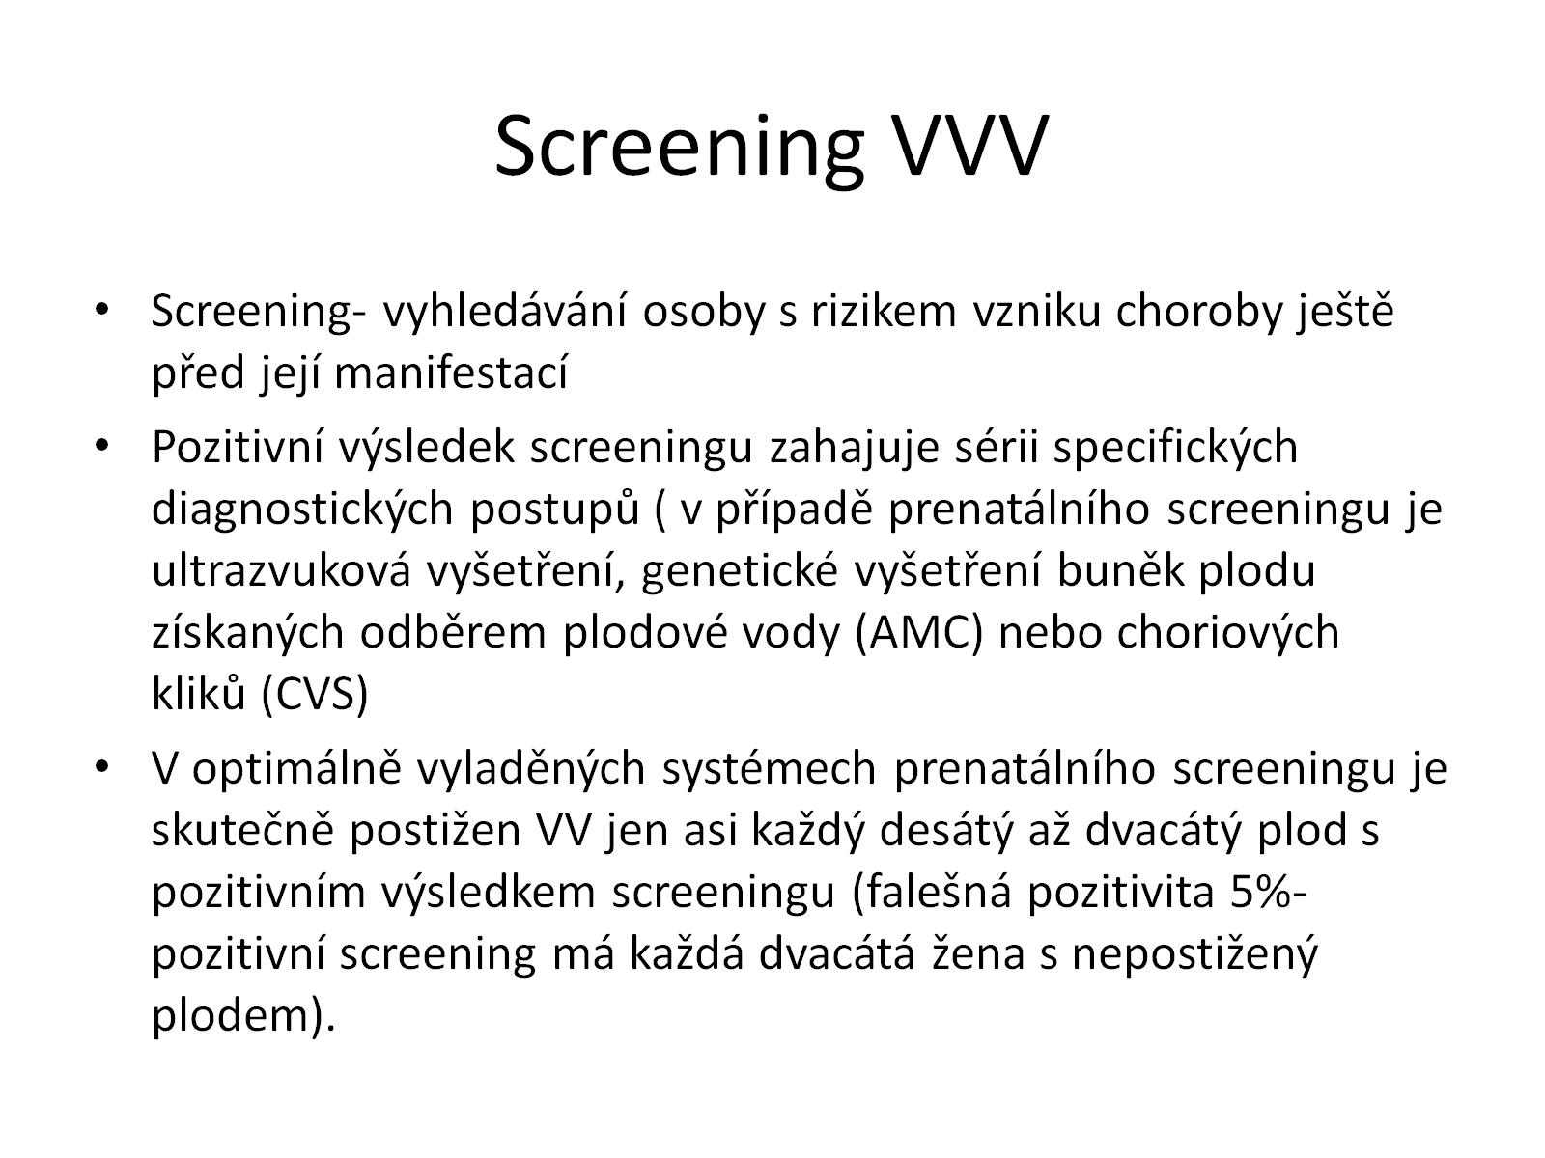
Screening VVV

Slide 3
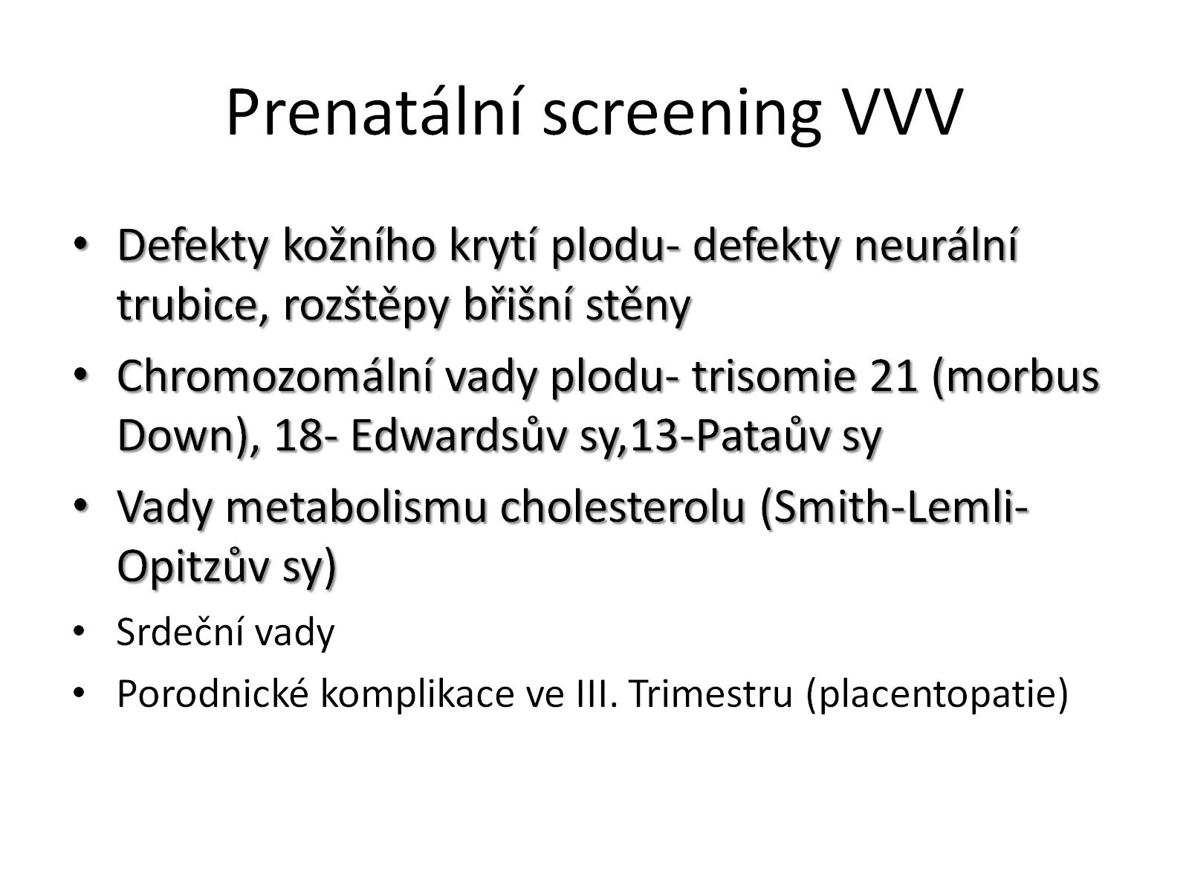
Prenatální screening VVV

Slide 4
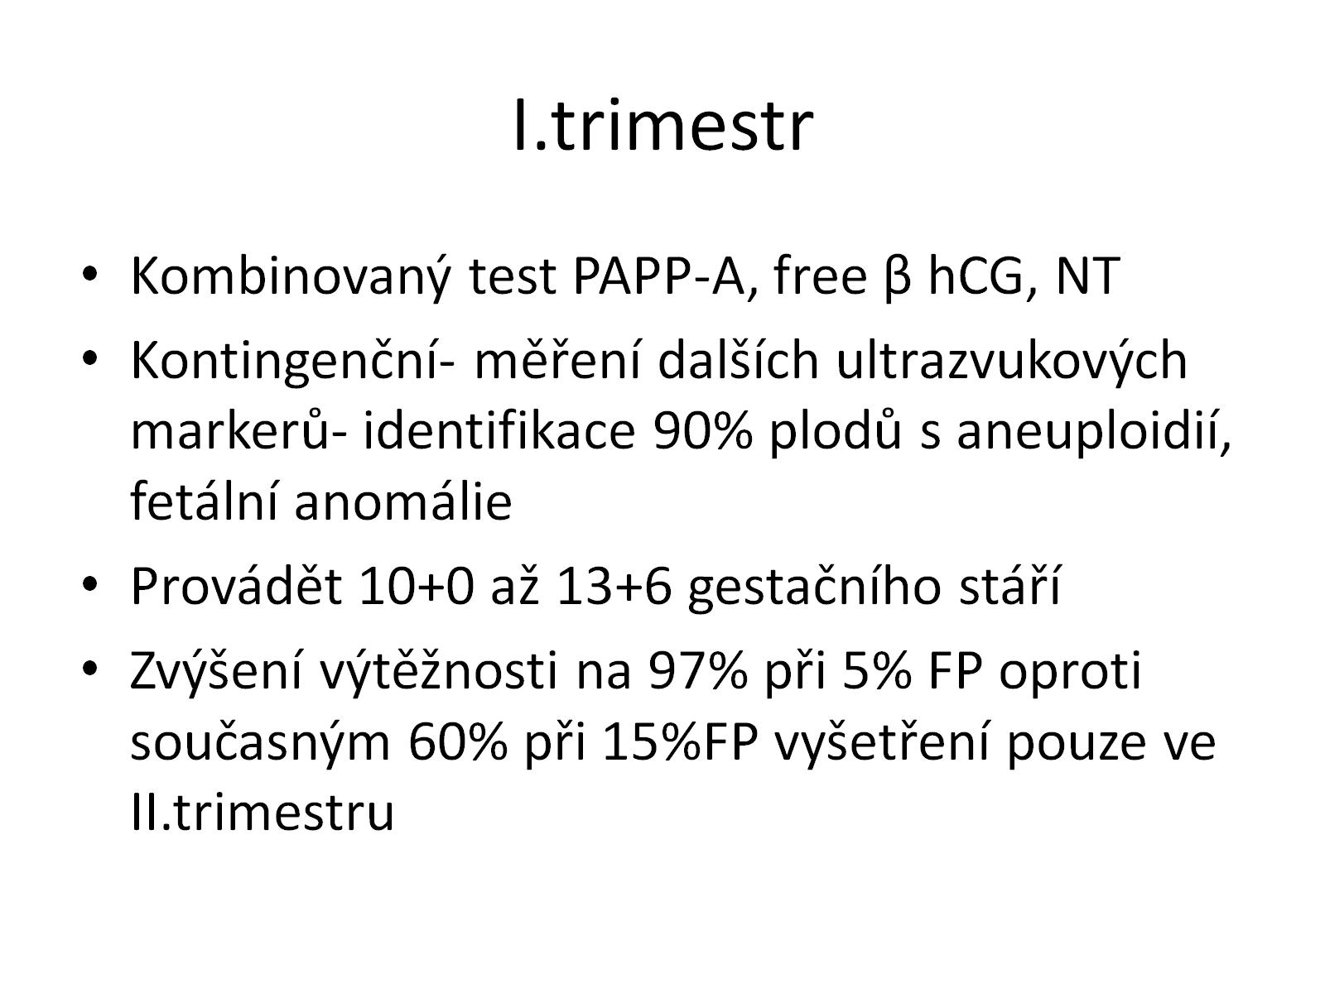
I.trimestr

Slide 5
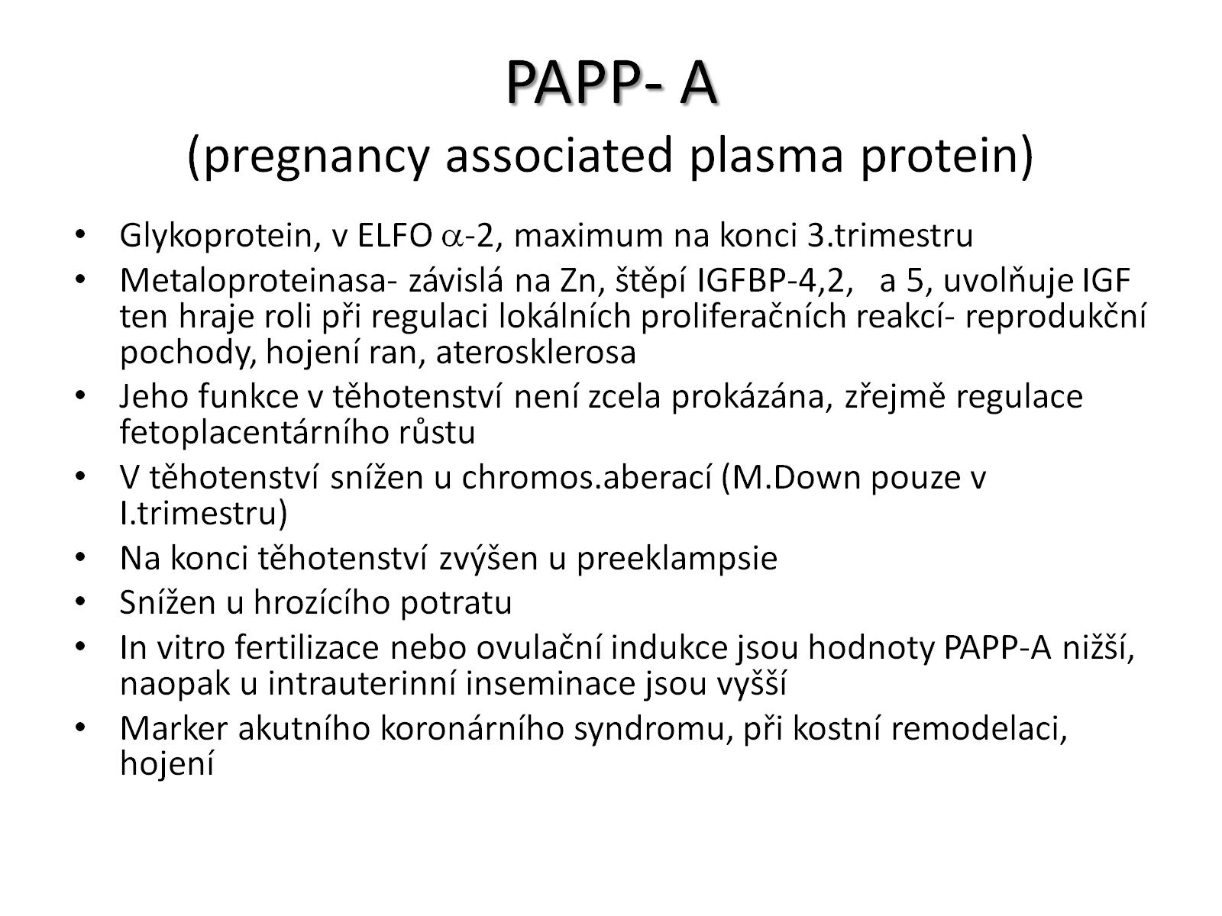
PAPP- A
(pregnancy associated plasma protein)

Slide 6
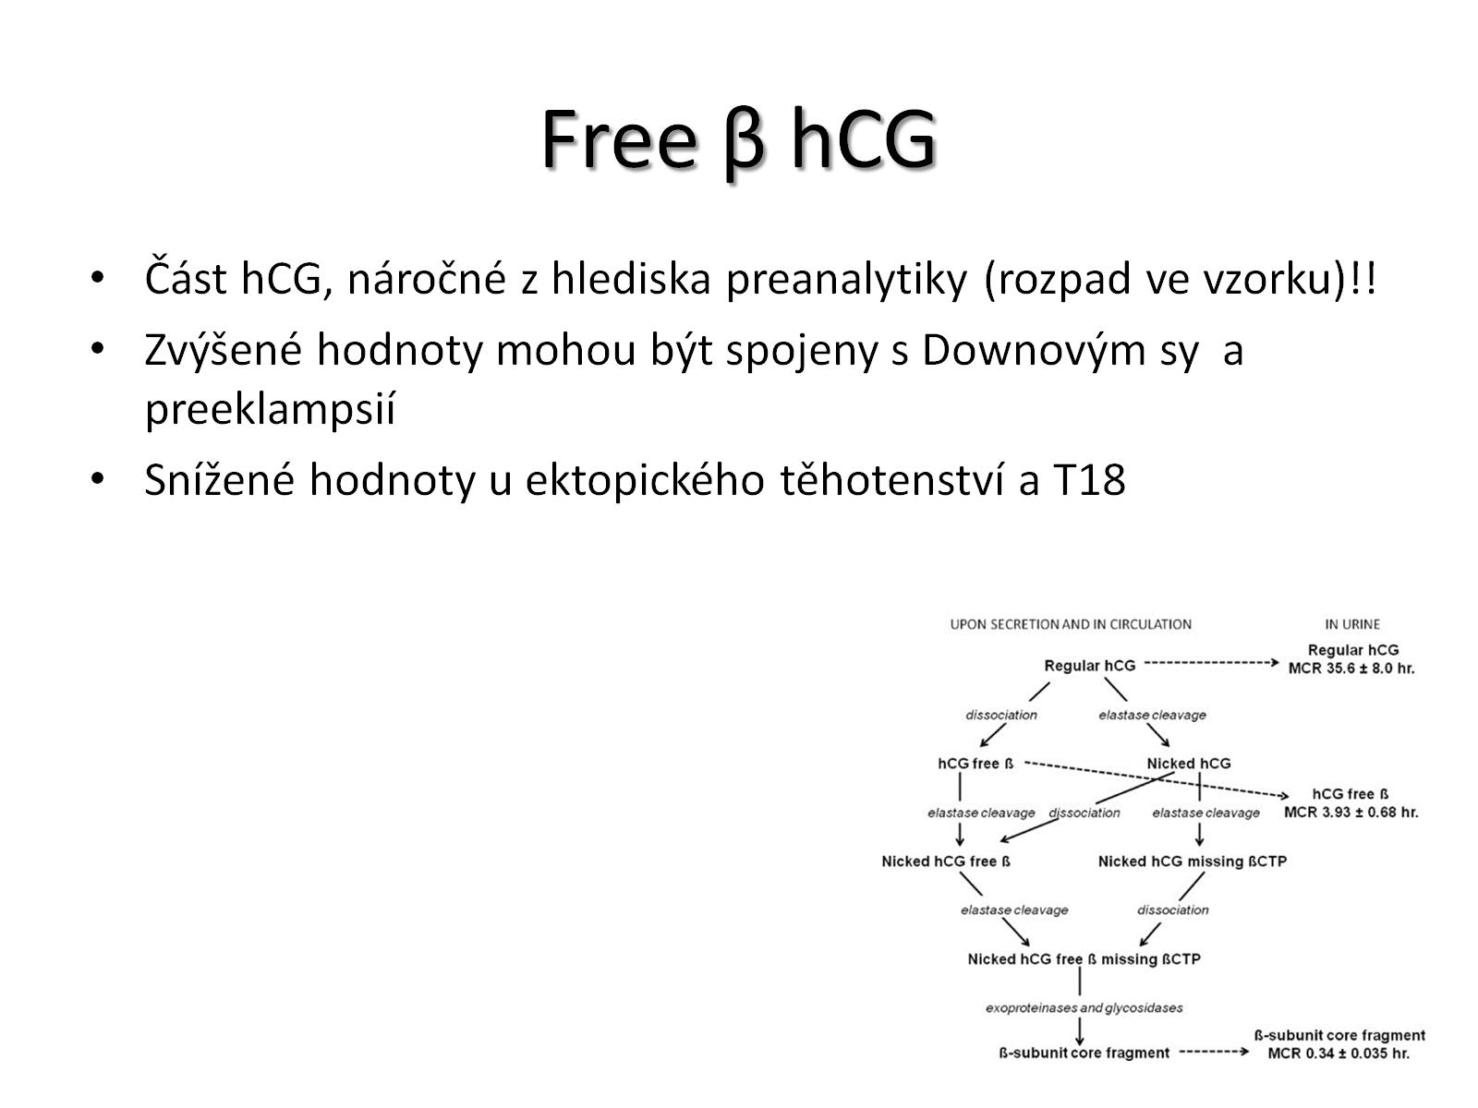
Free β hCG

Slide 7
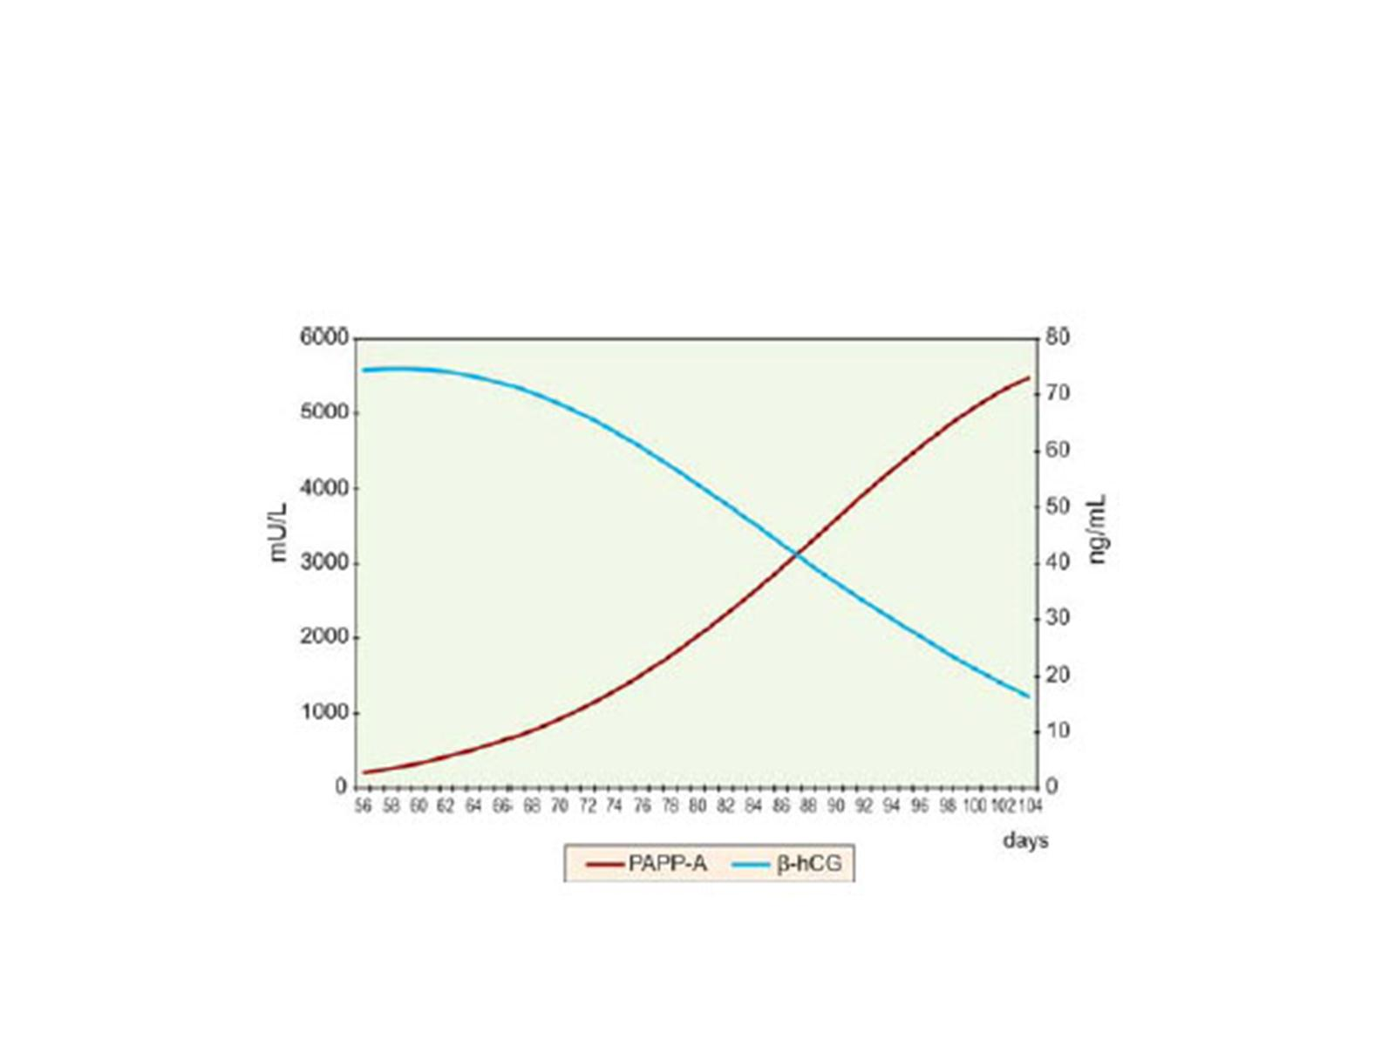

Slide 8
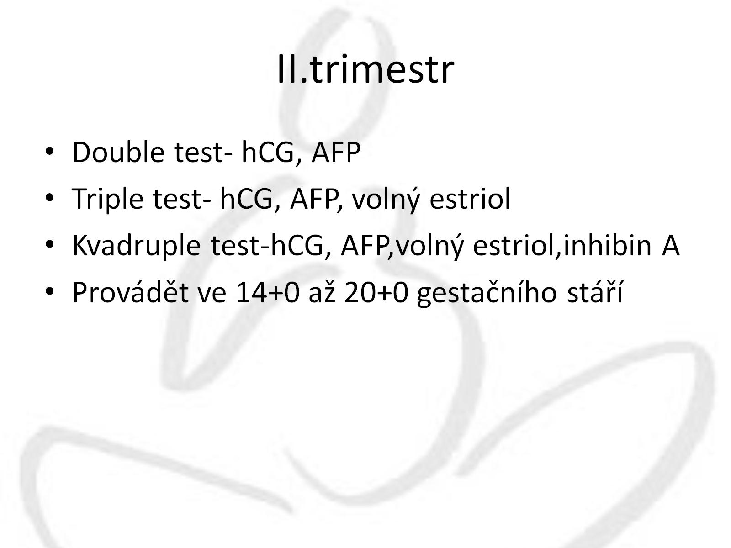
II.trimestr

Slide 9
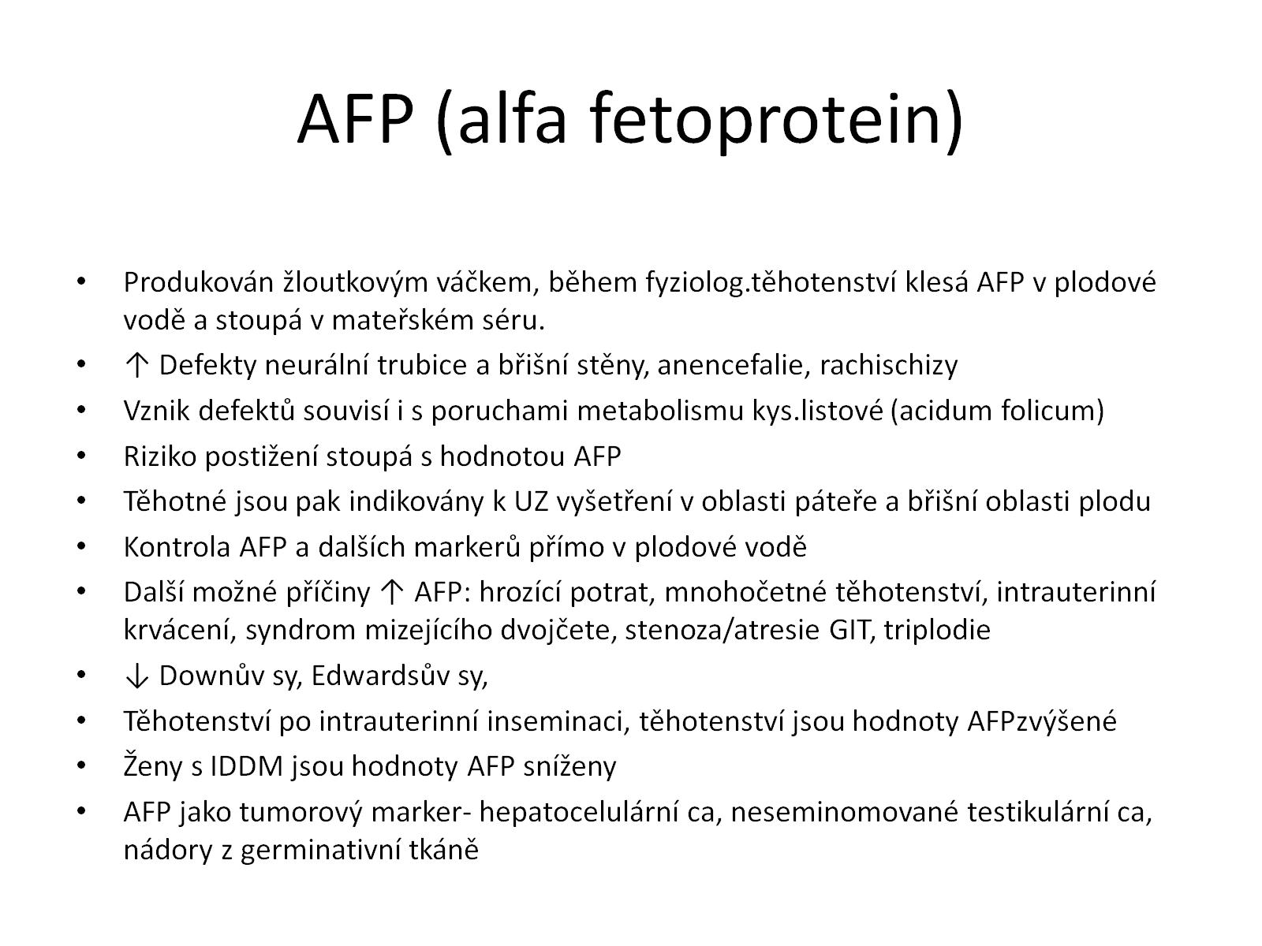
AFP (alfa fetoprotein)

Slide 10
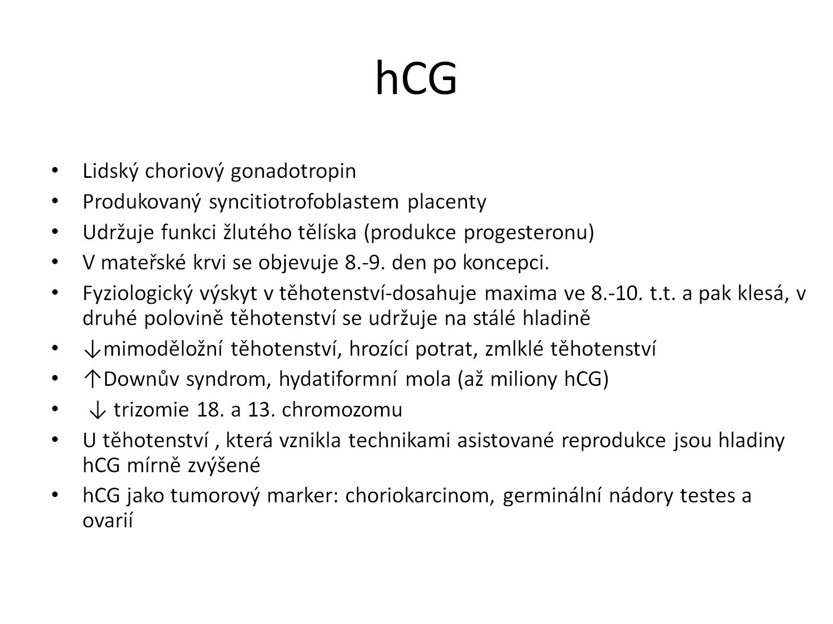
hCG

Slide 11
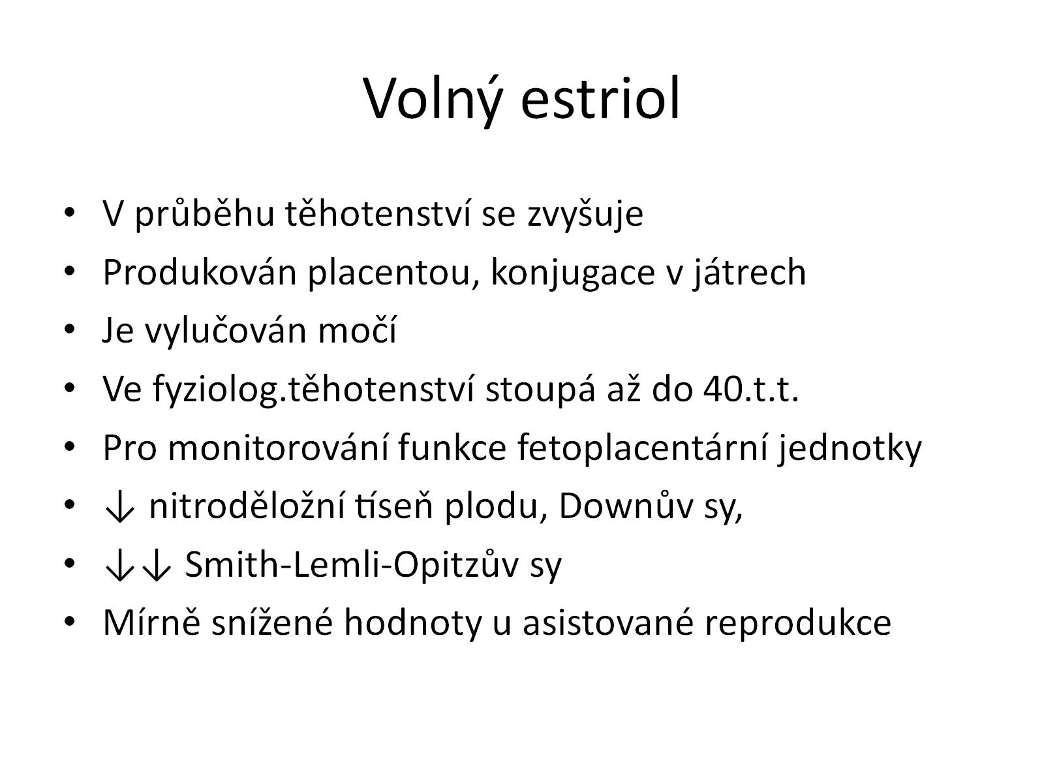
Volný estriol

Slide 12
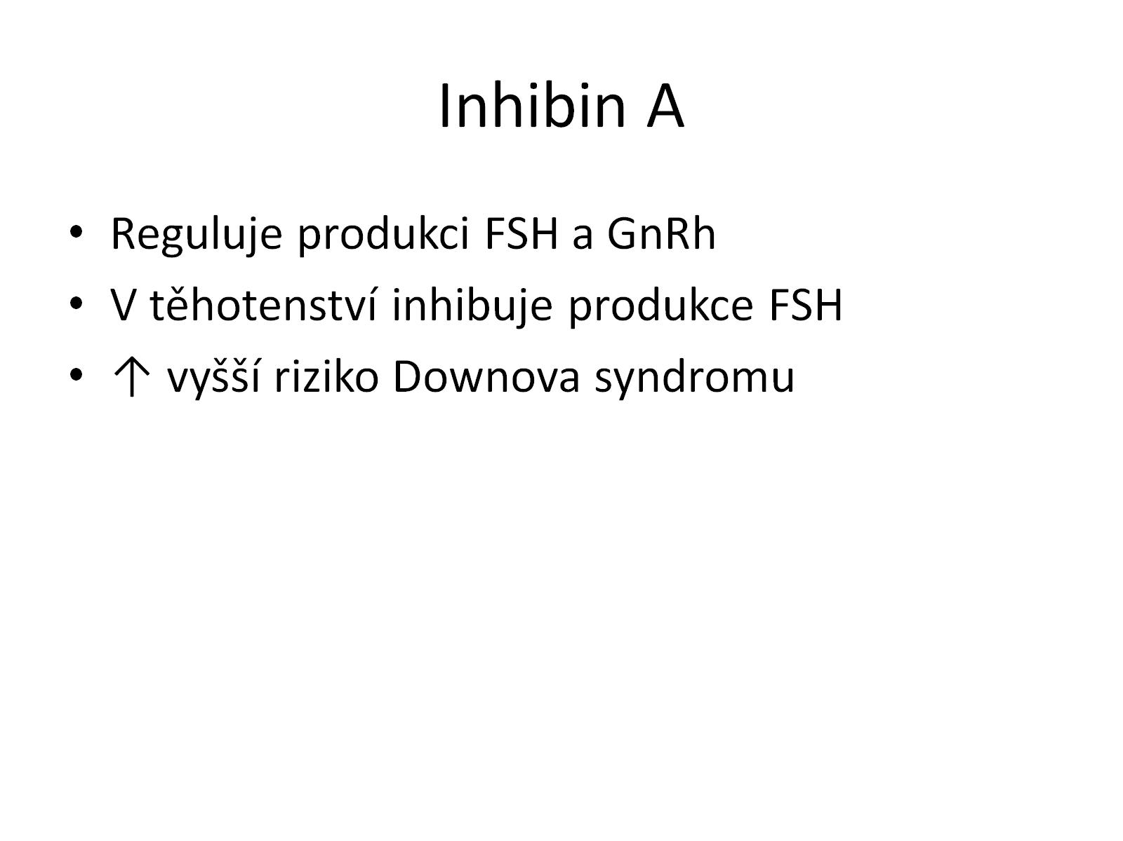
Inhibin A

Slide 13
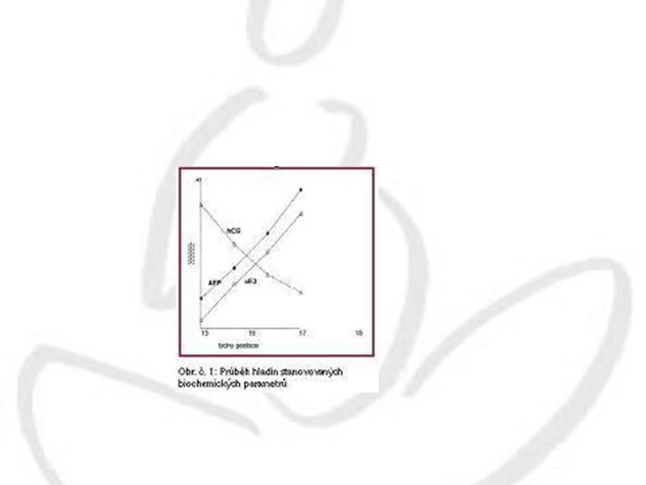

Slide 14
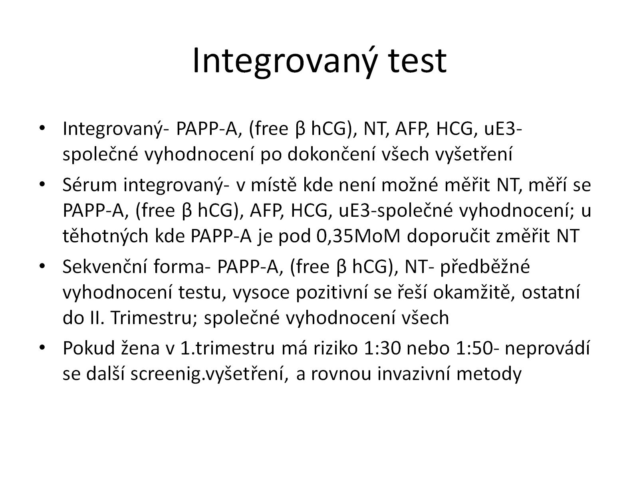
Integrovaný test

Slide 15
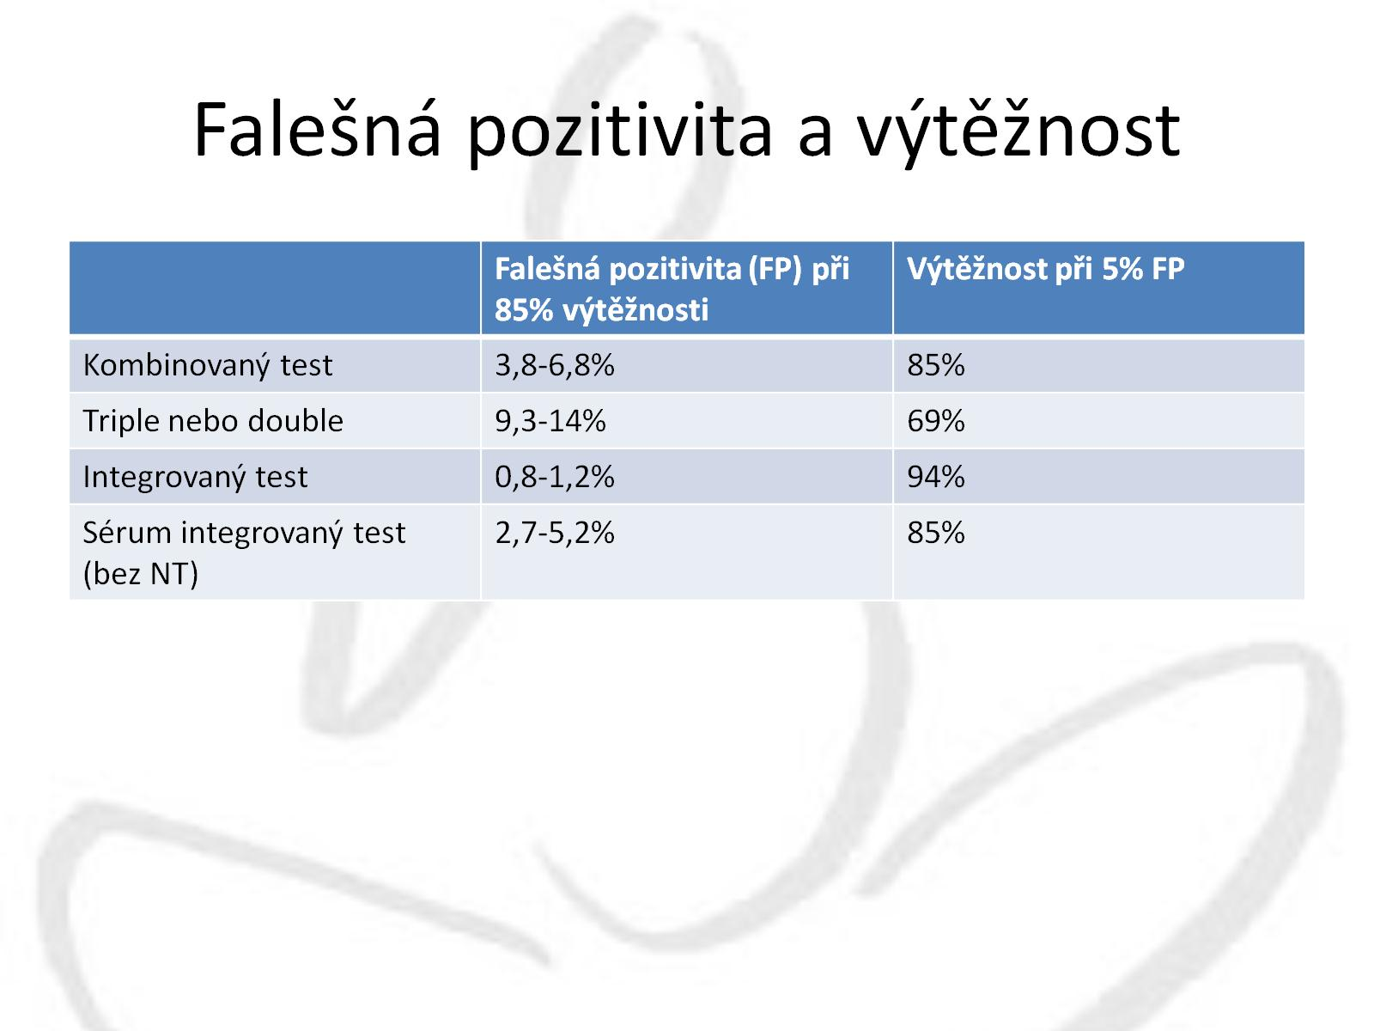
Falešná pozitivita a výtěžnost

Slide 16
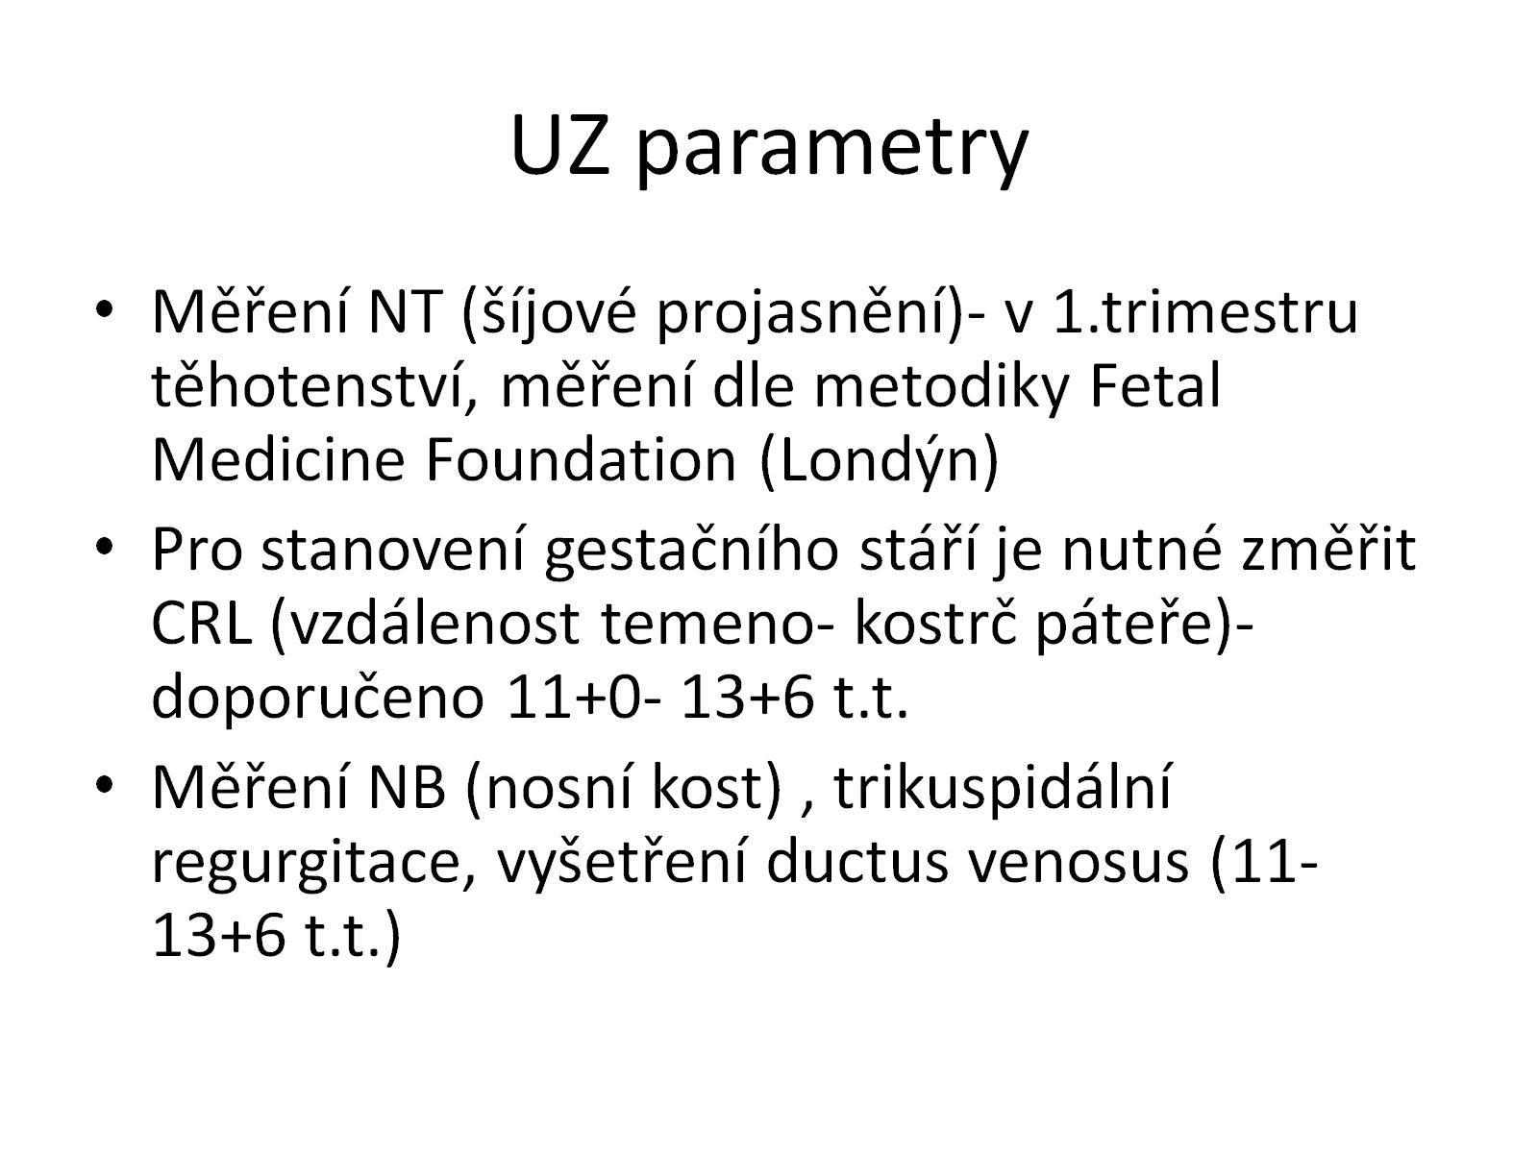
UZ parametry

Slide 17
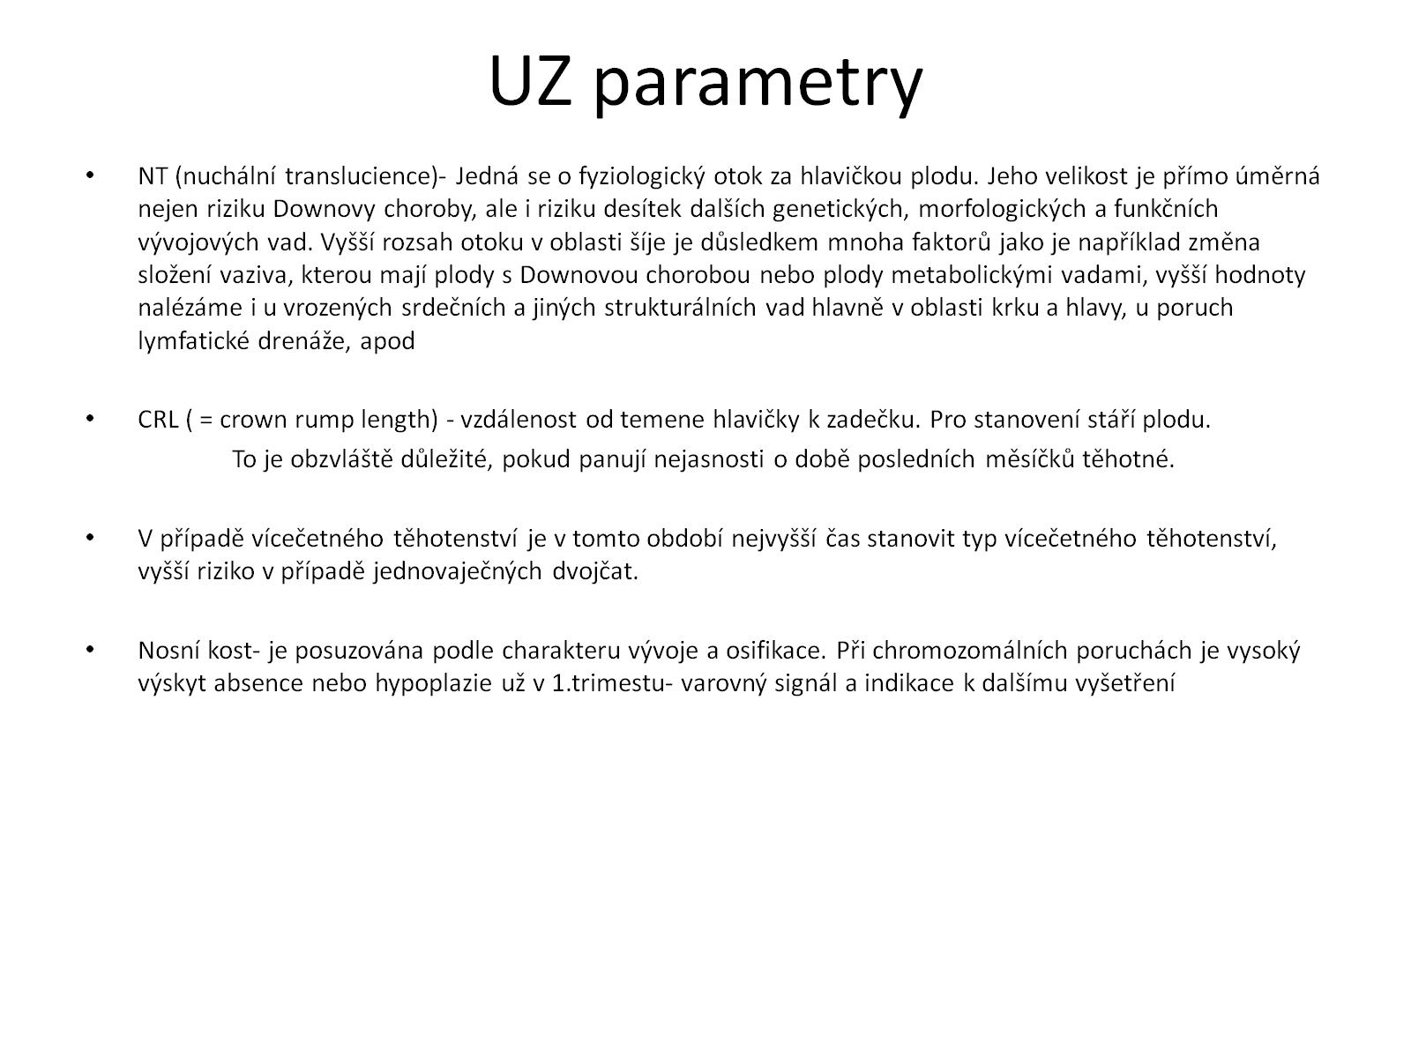
UZ parametry

Slide 18
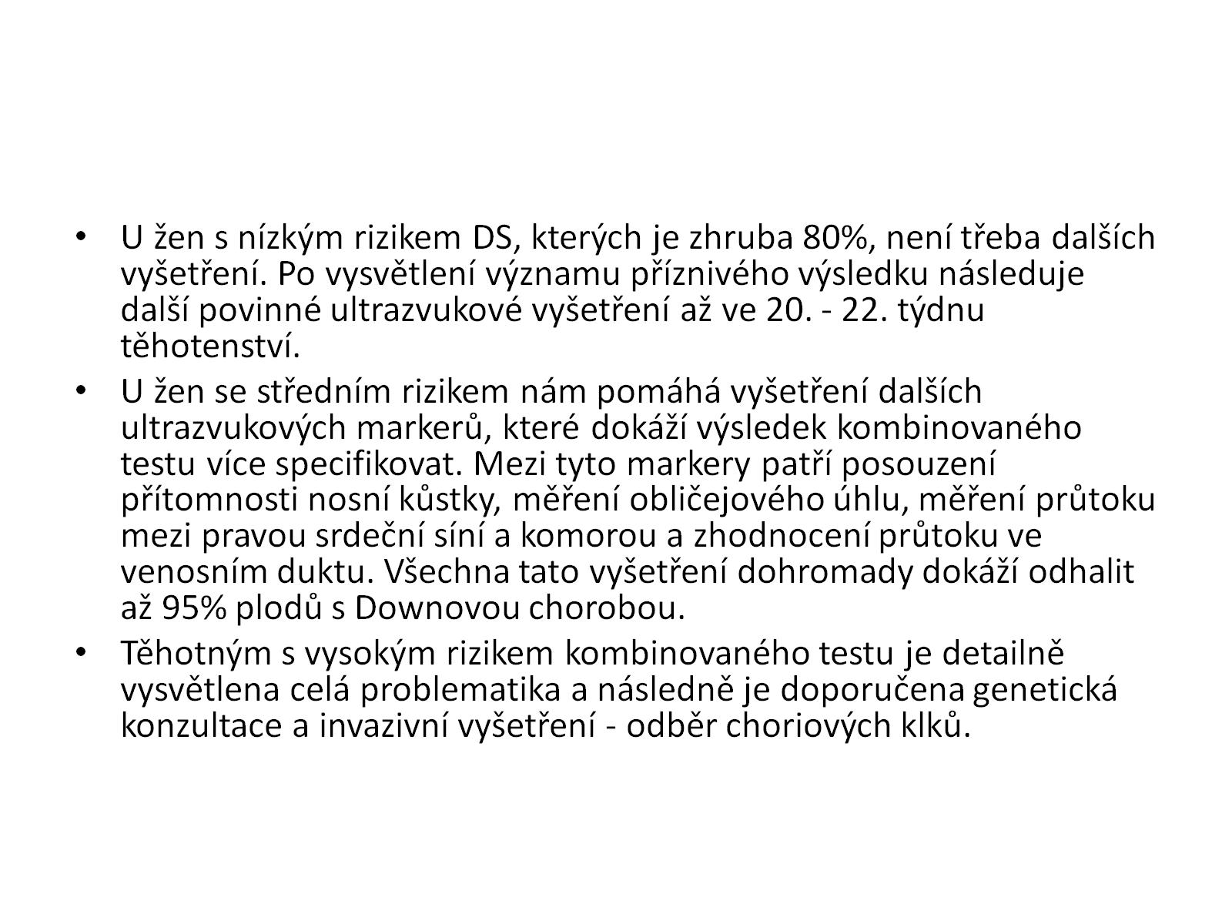

Slide 19
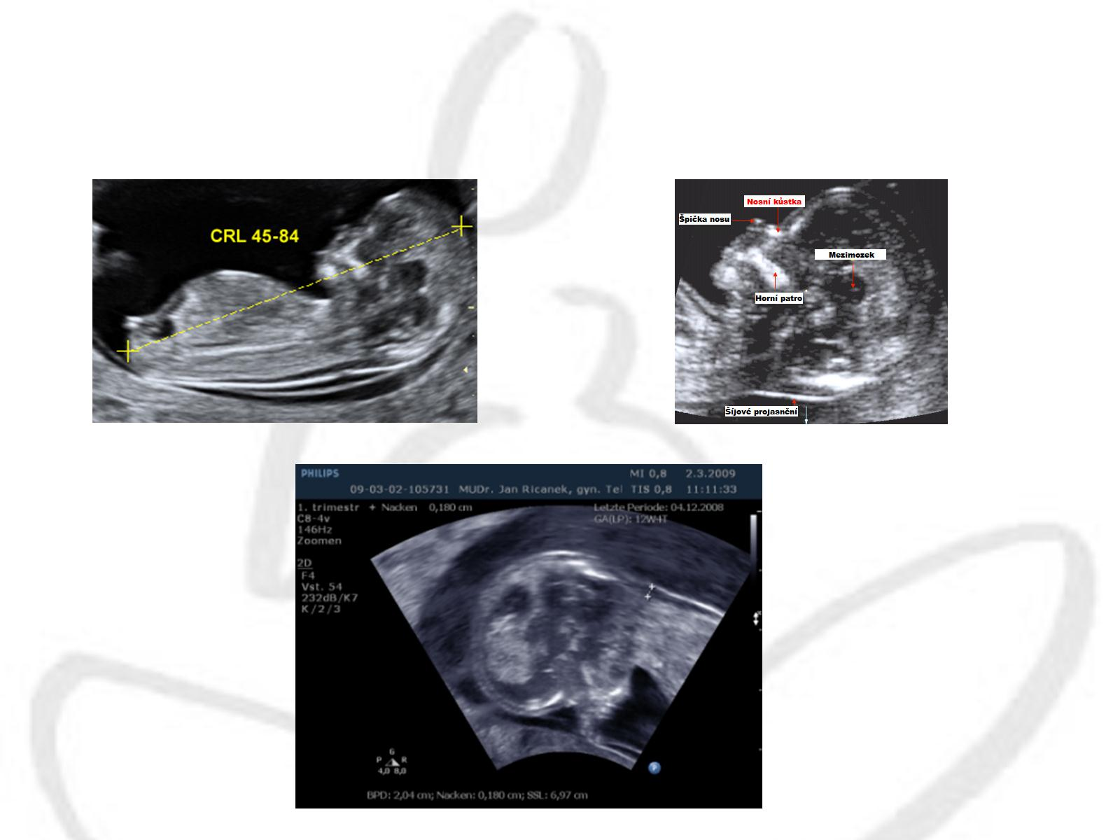

Slide 20
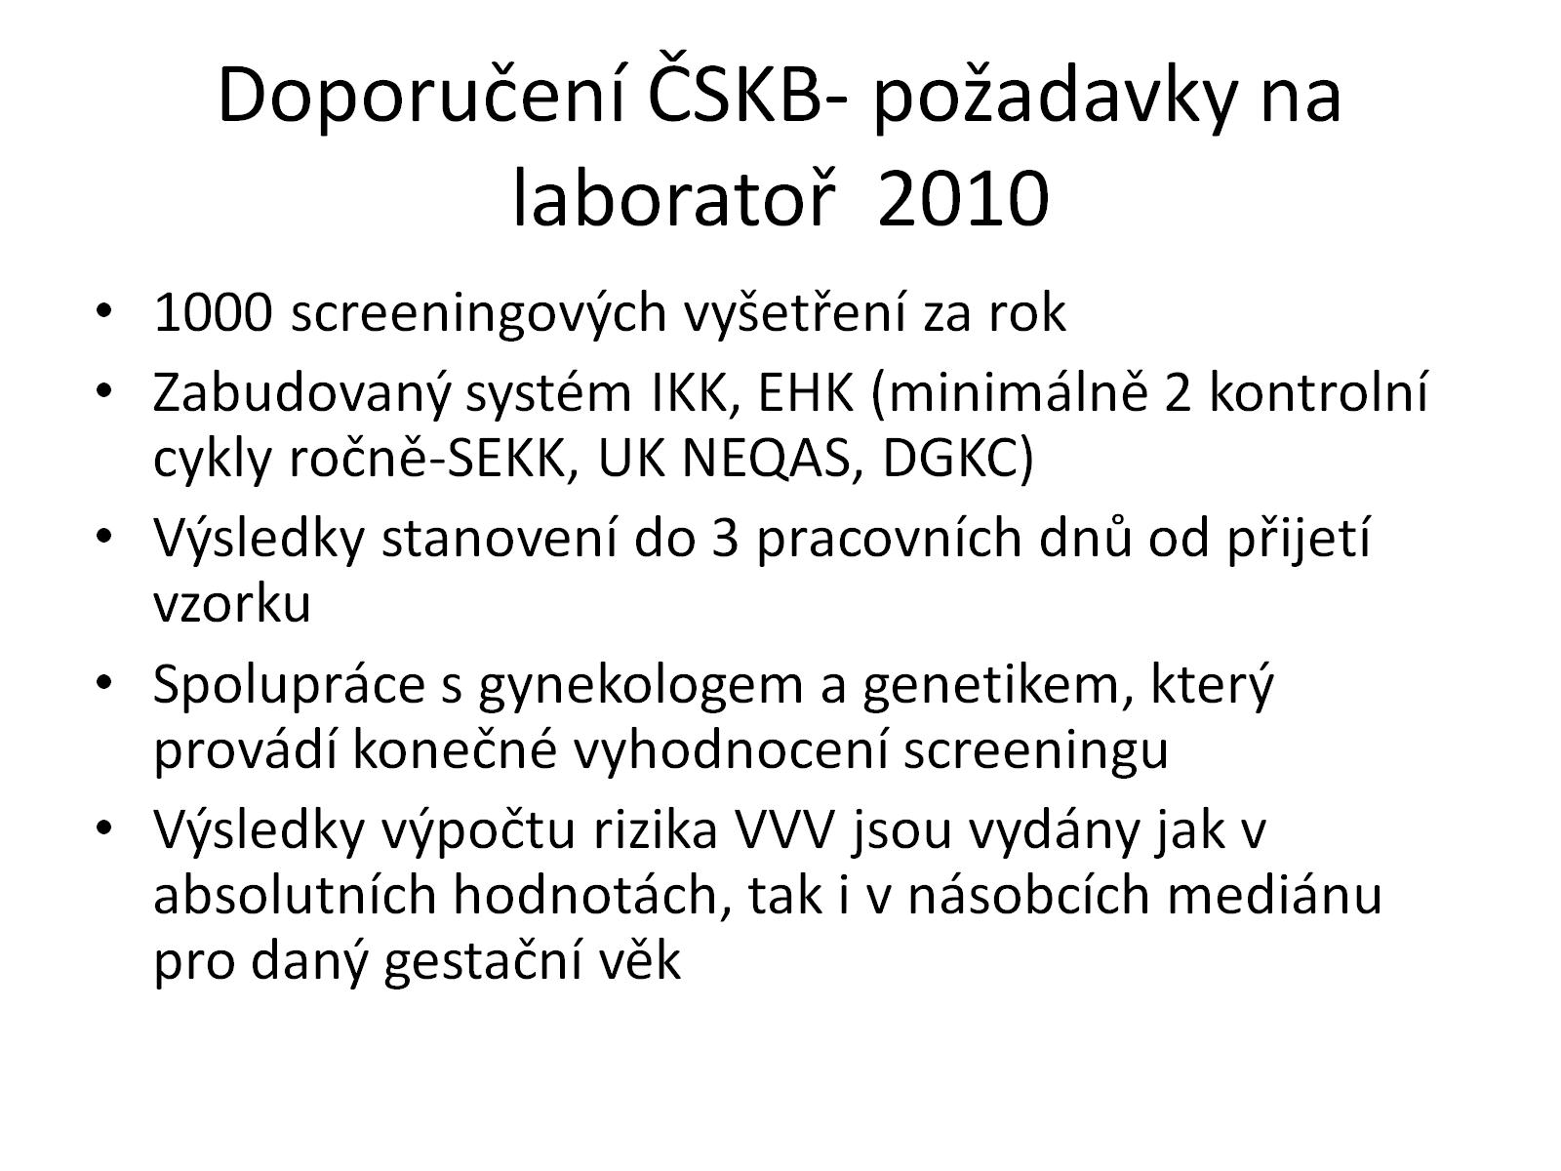
Doporučení ČSKB- požadavky na laboratoř 2010

Slide 21
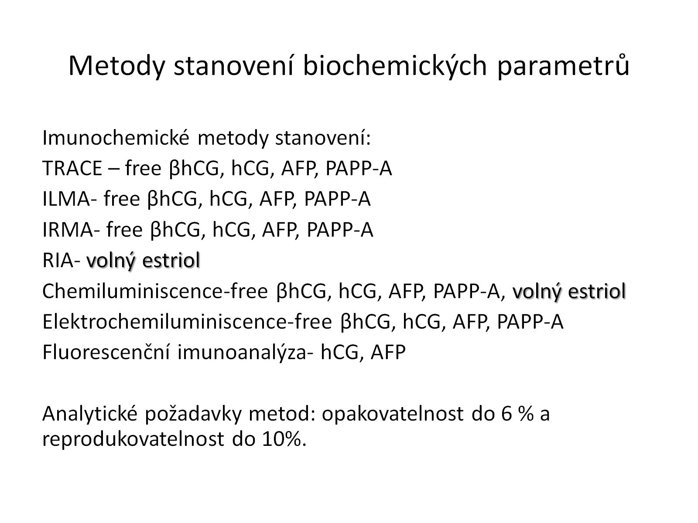
Metody stanovení biochemických parametrů

Slide 22
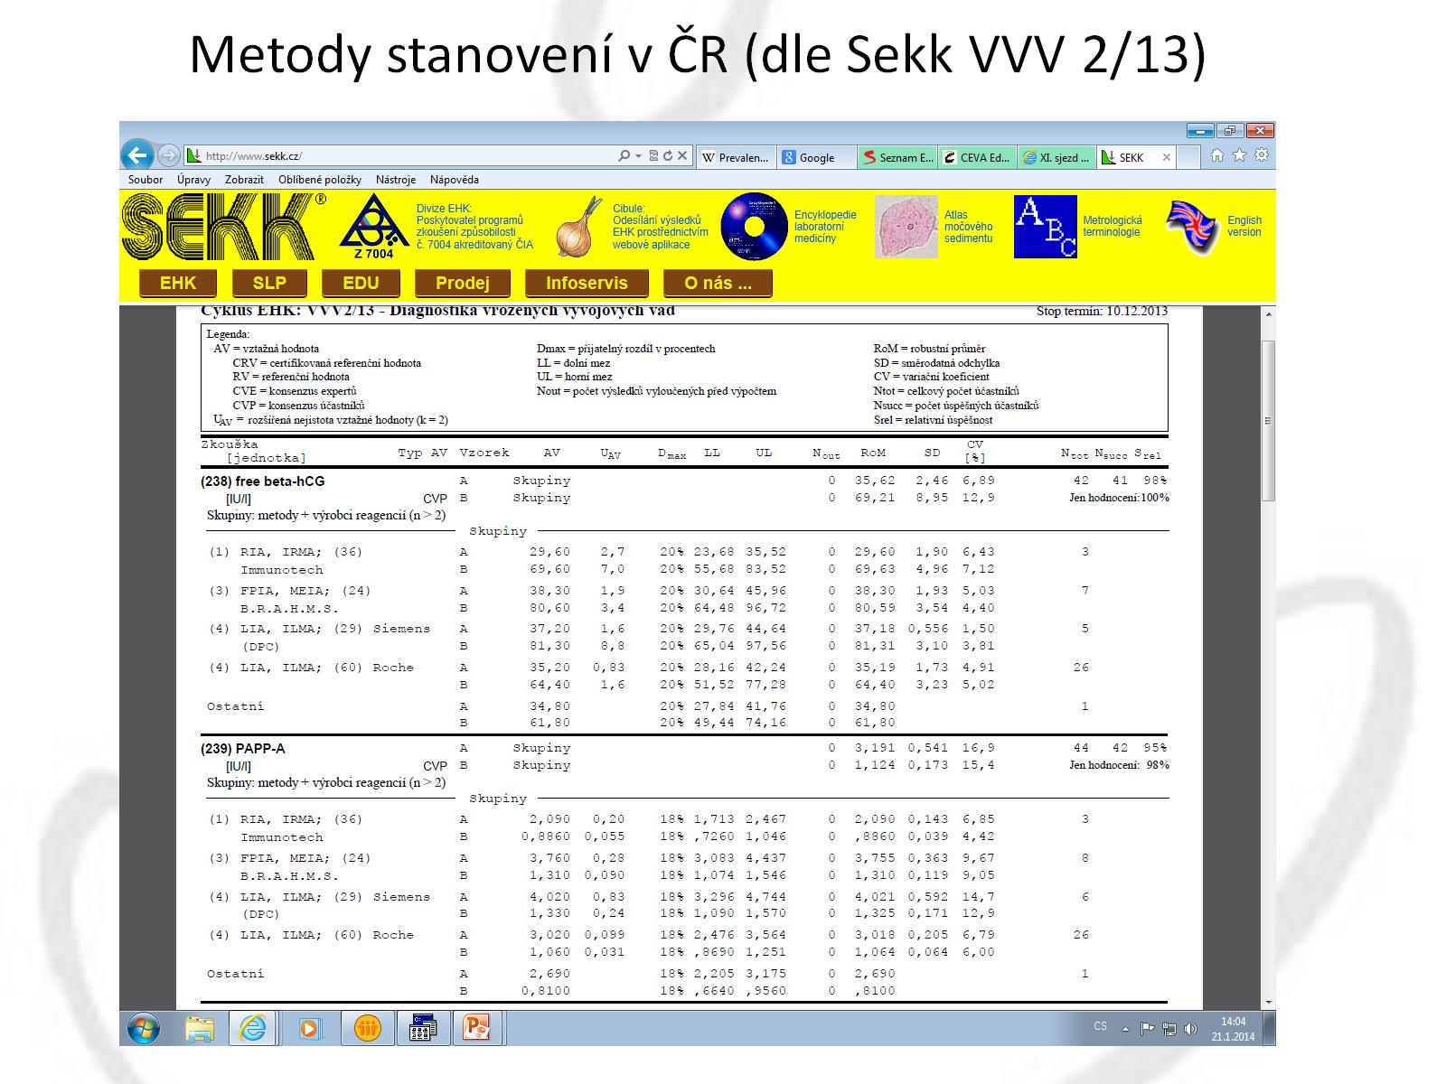
Metody stanovení v ČR (dle Sekk VVV 2/13)

Slide 23
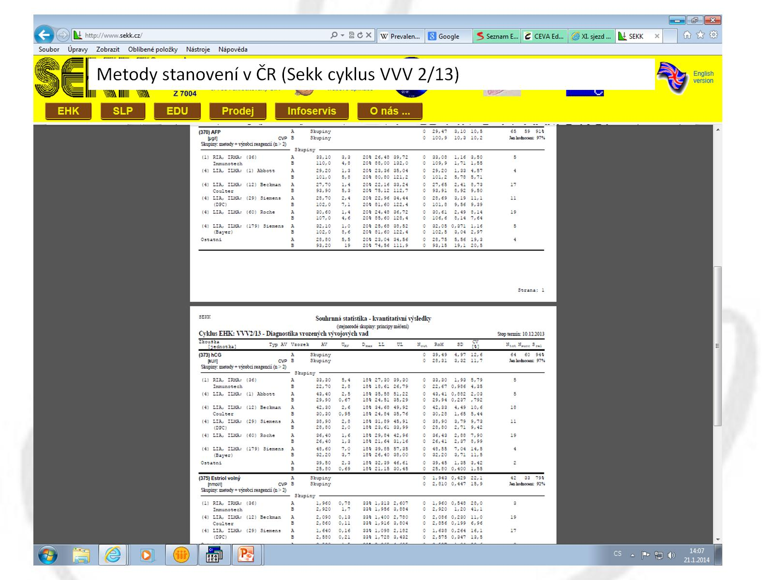

Slide 24
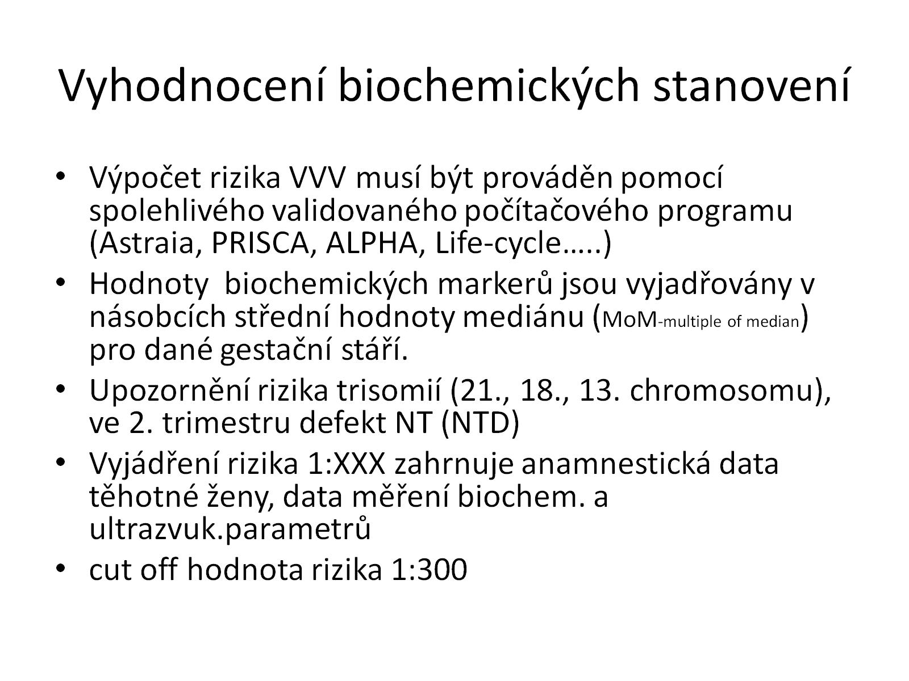
Vyhodnocení biochemických stanovení

Slide 25
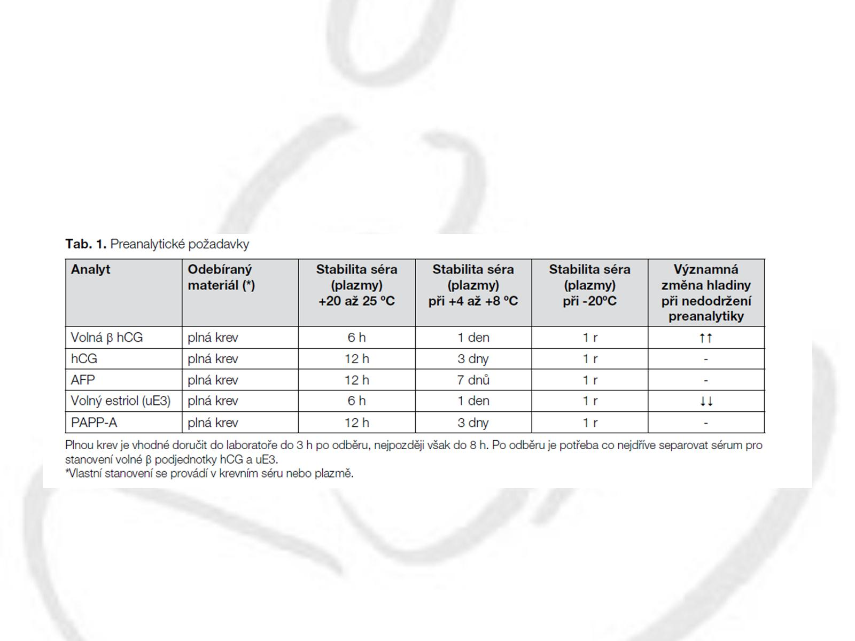

Slide 26
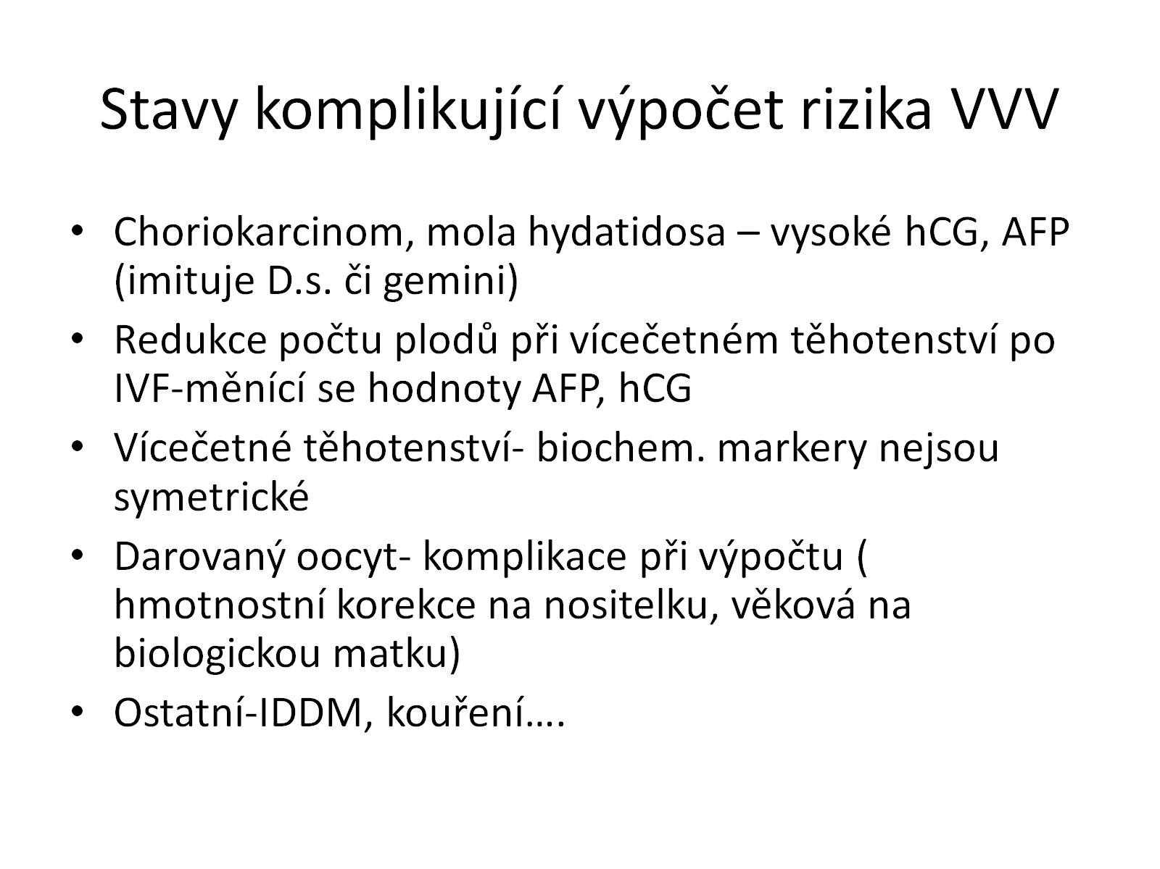
Stavy komplikující výpočet rizika VVV

Slide 27
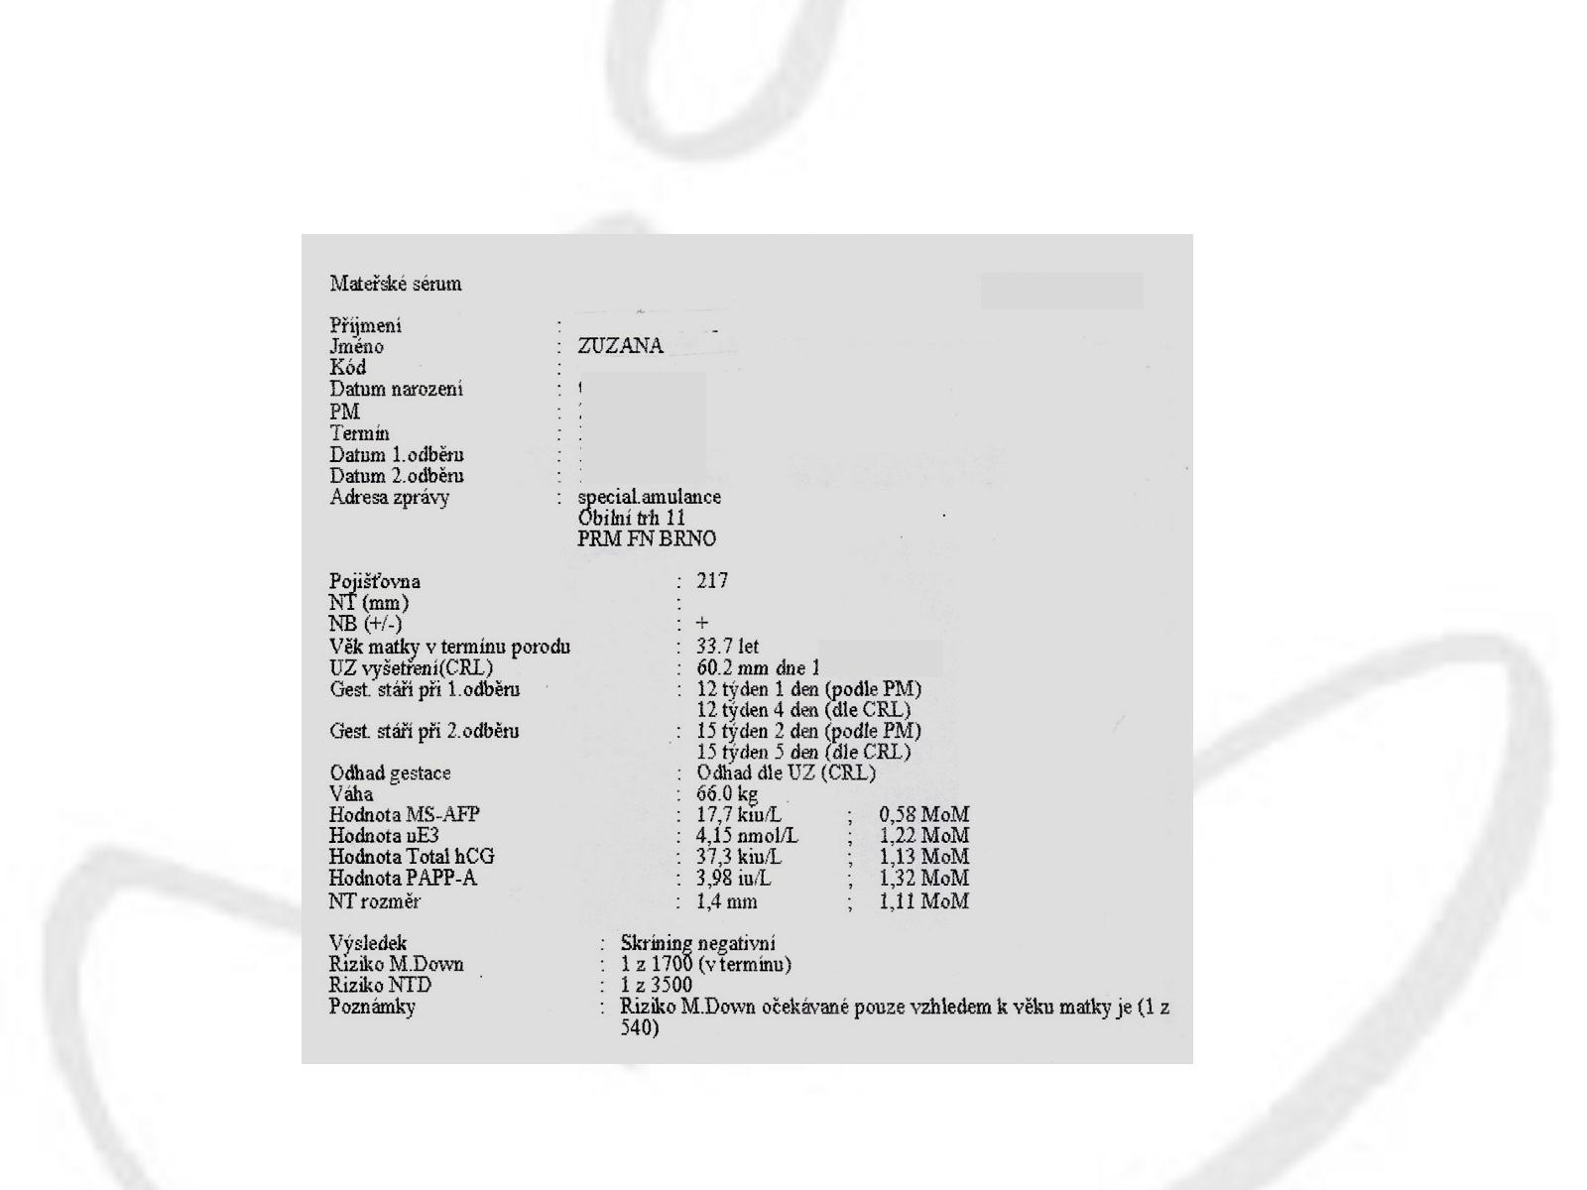

Slide 28
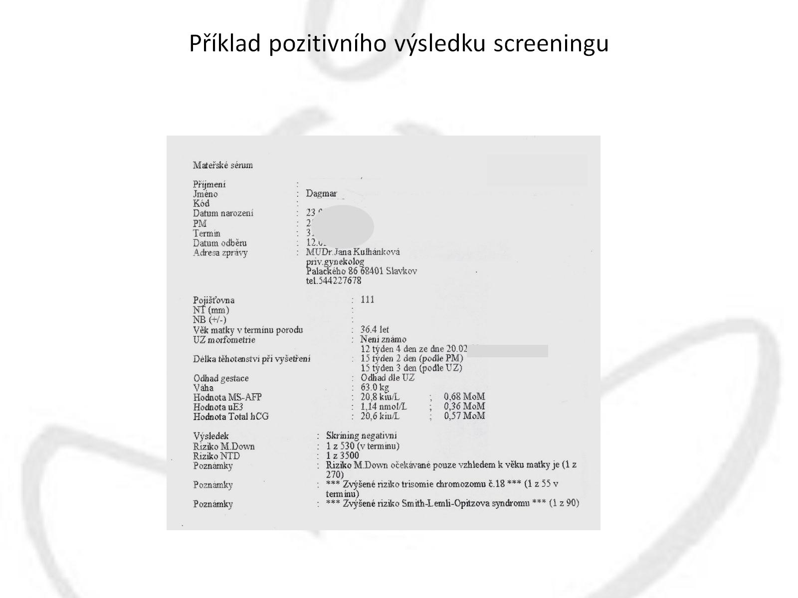
Příklad pozitivního výsledku screeningu

Slide 29
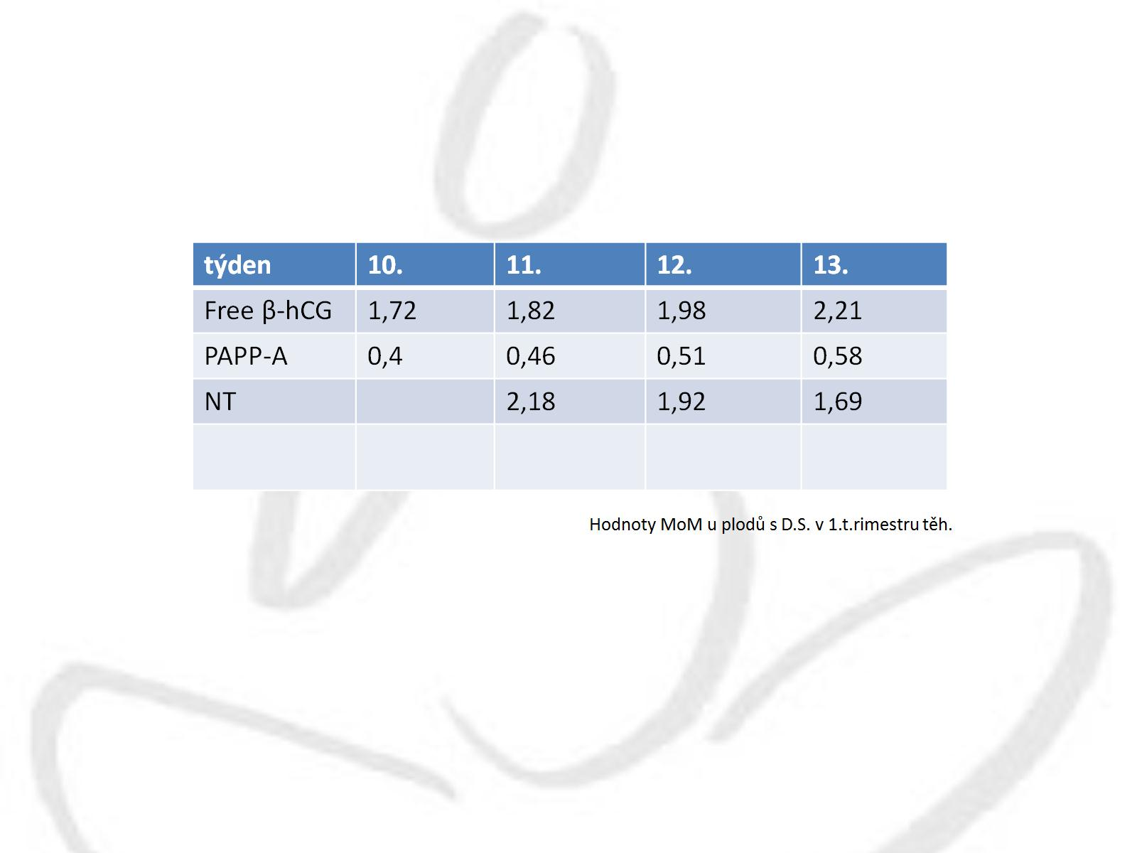

Slide 30
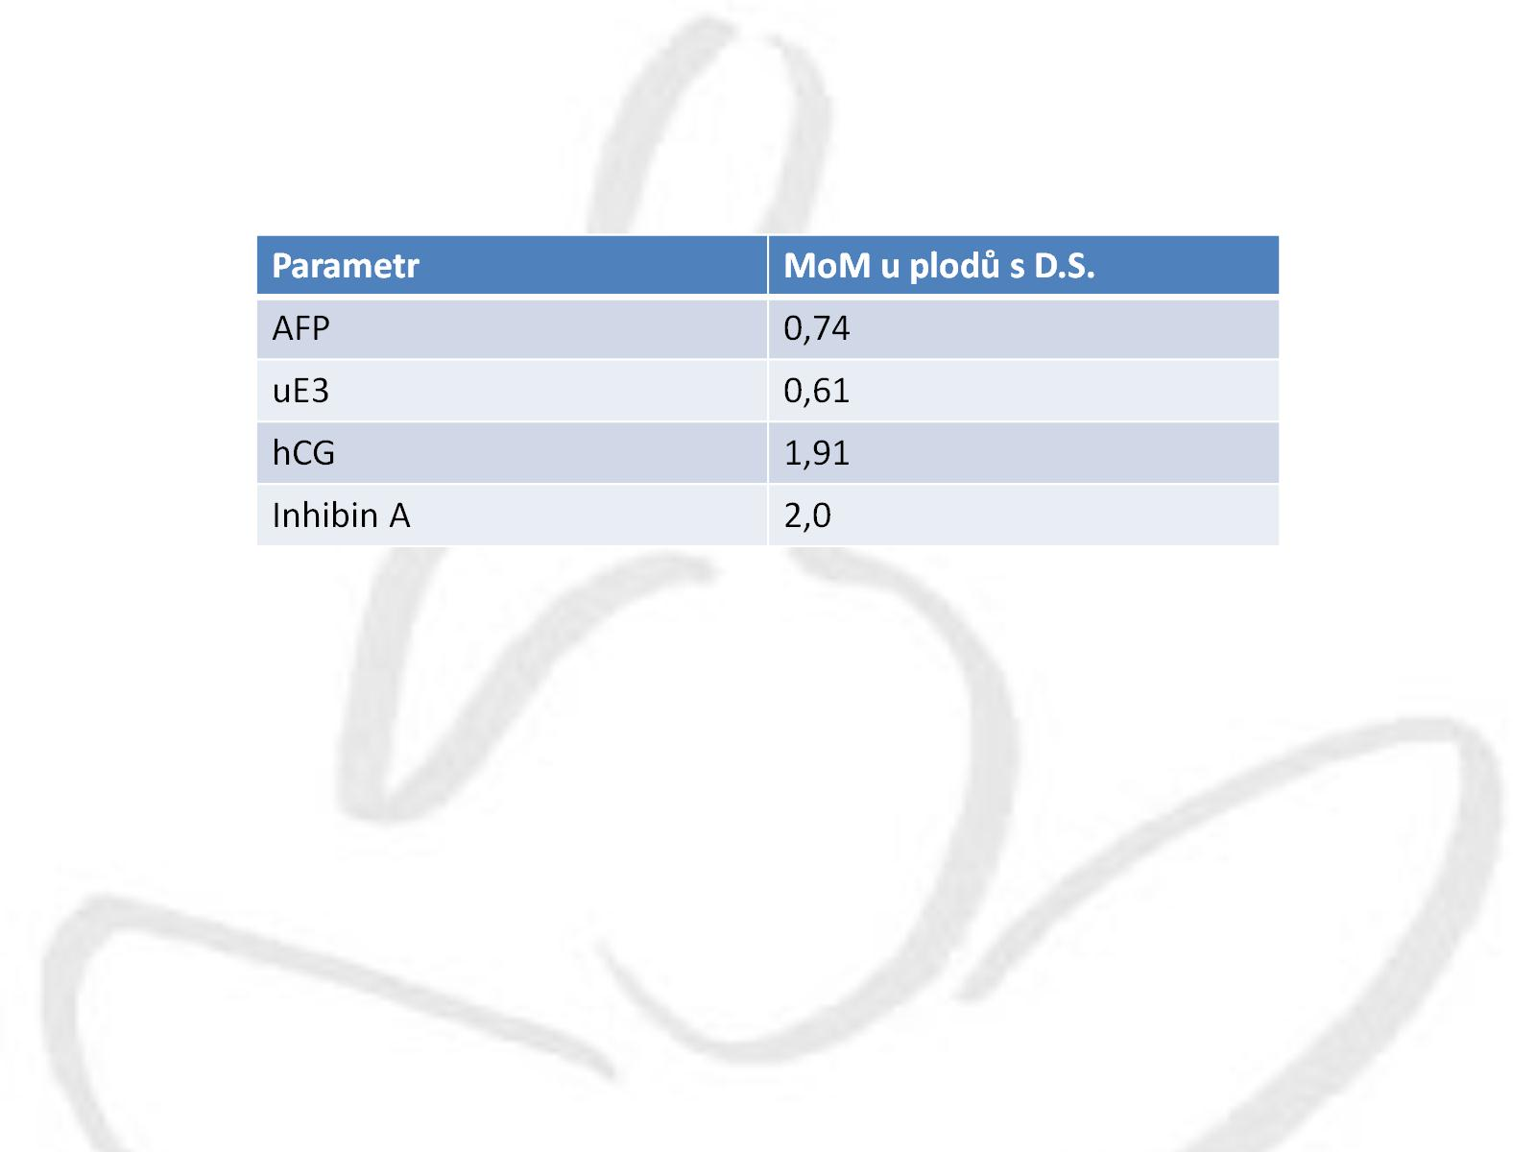

Slide 31
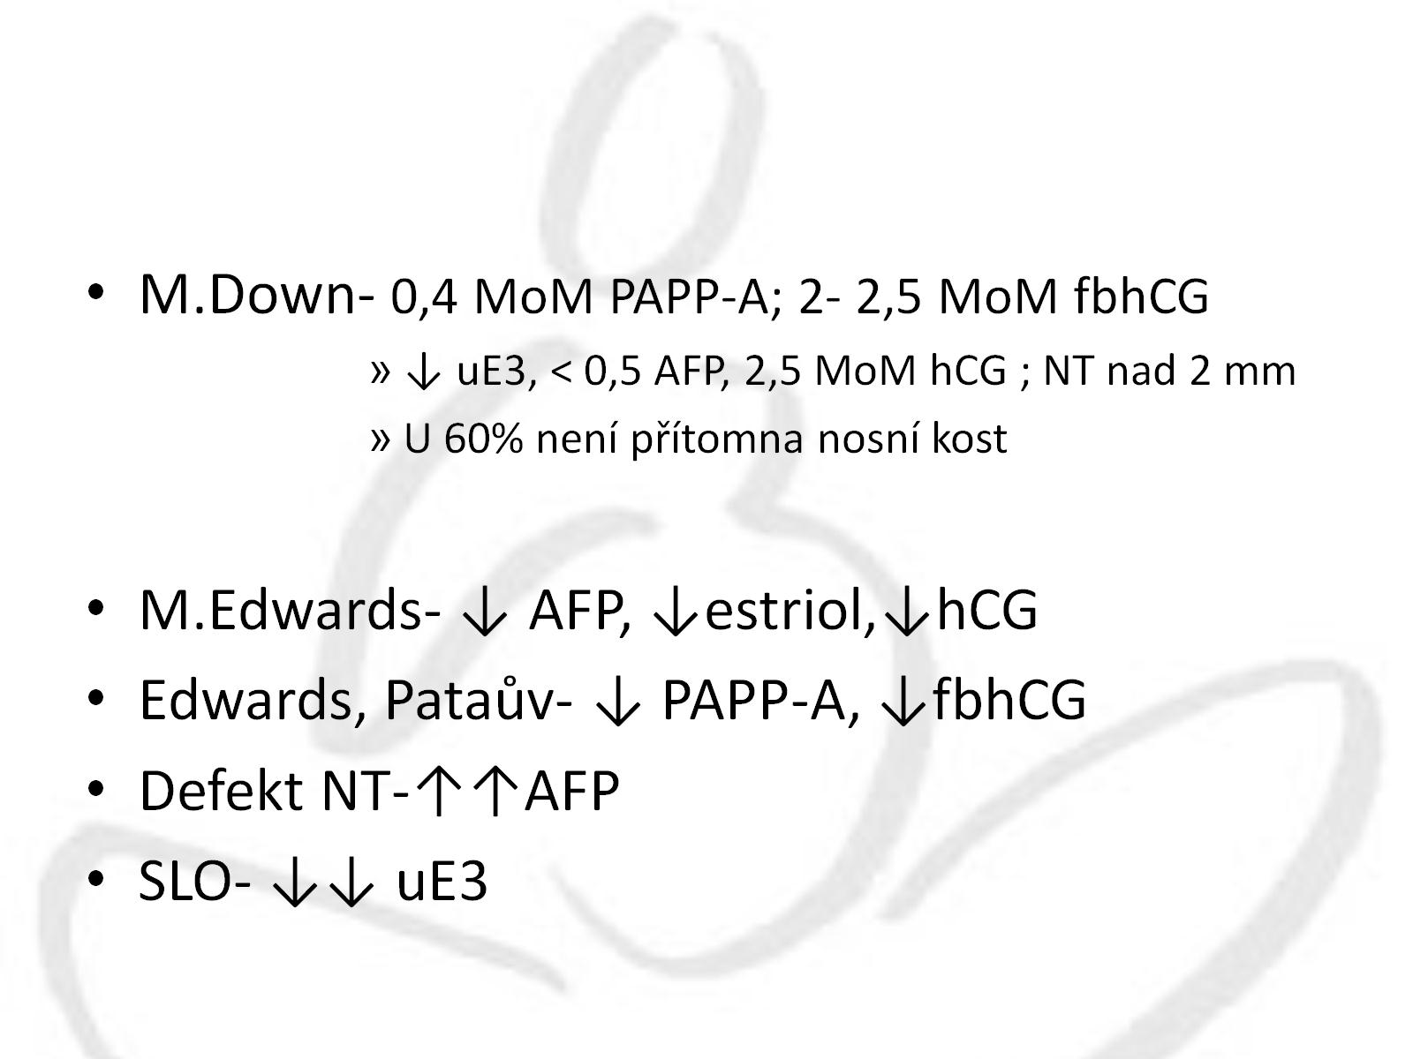

Slide 32
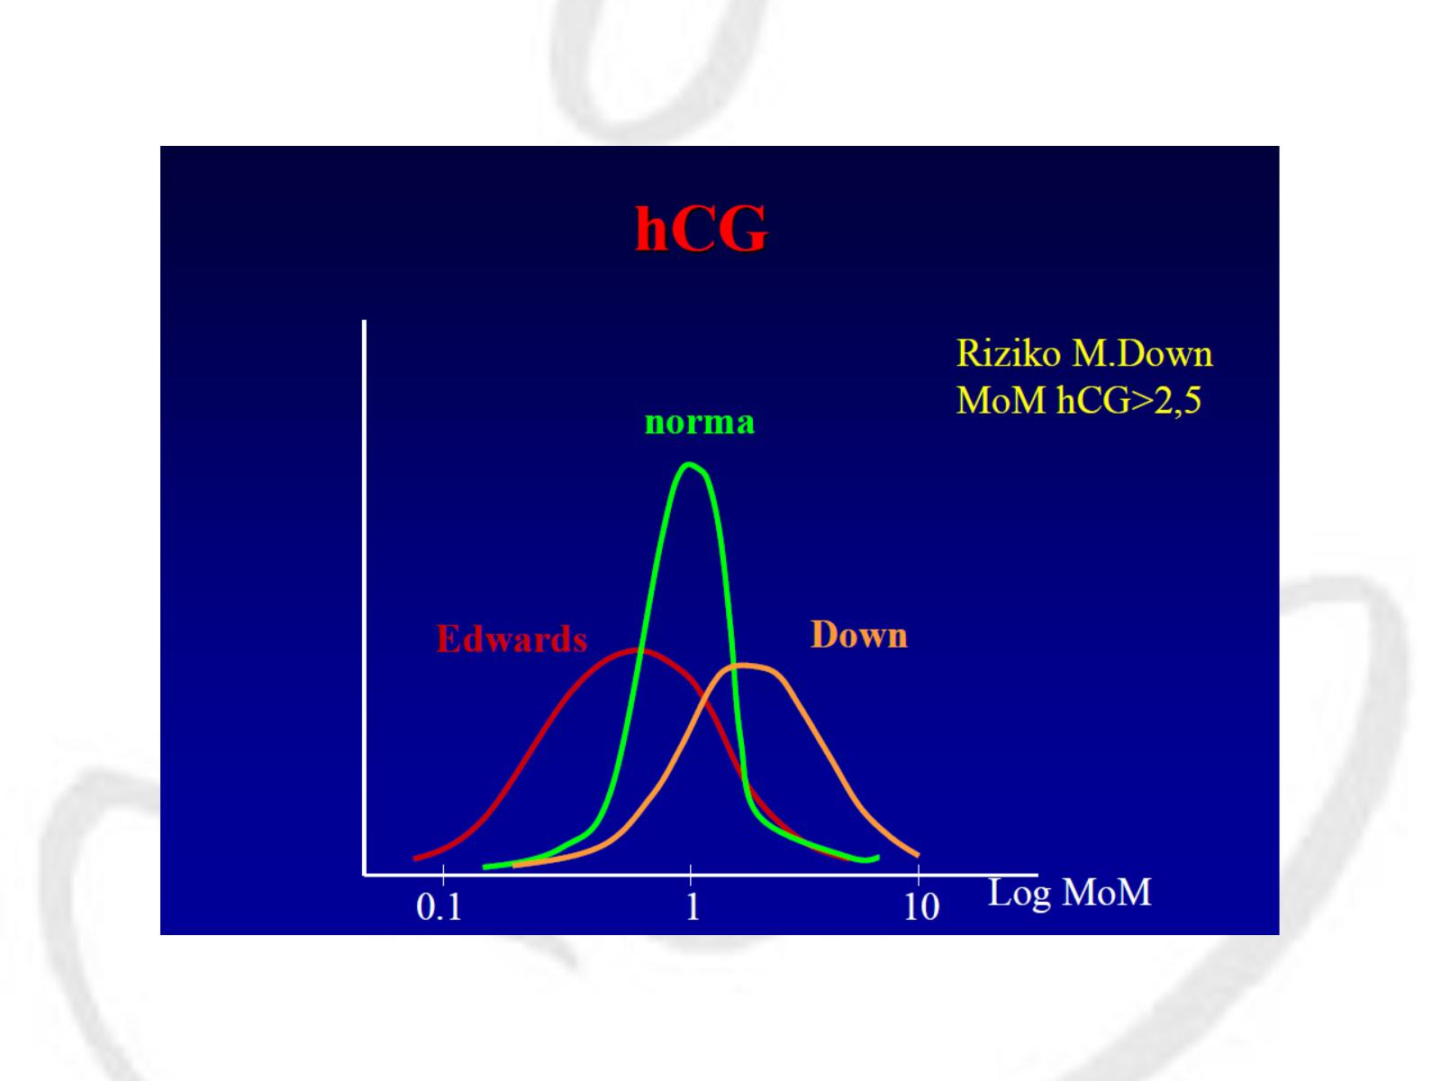

Slide 33
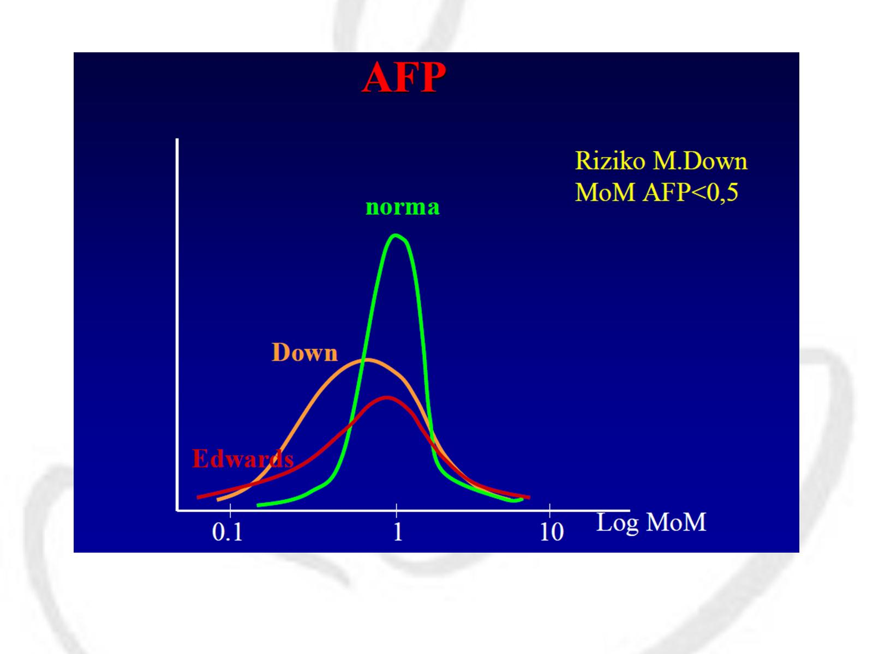

Slide 34
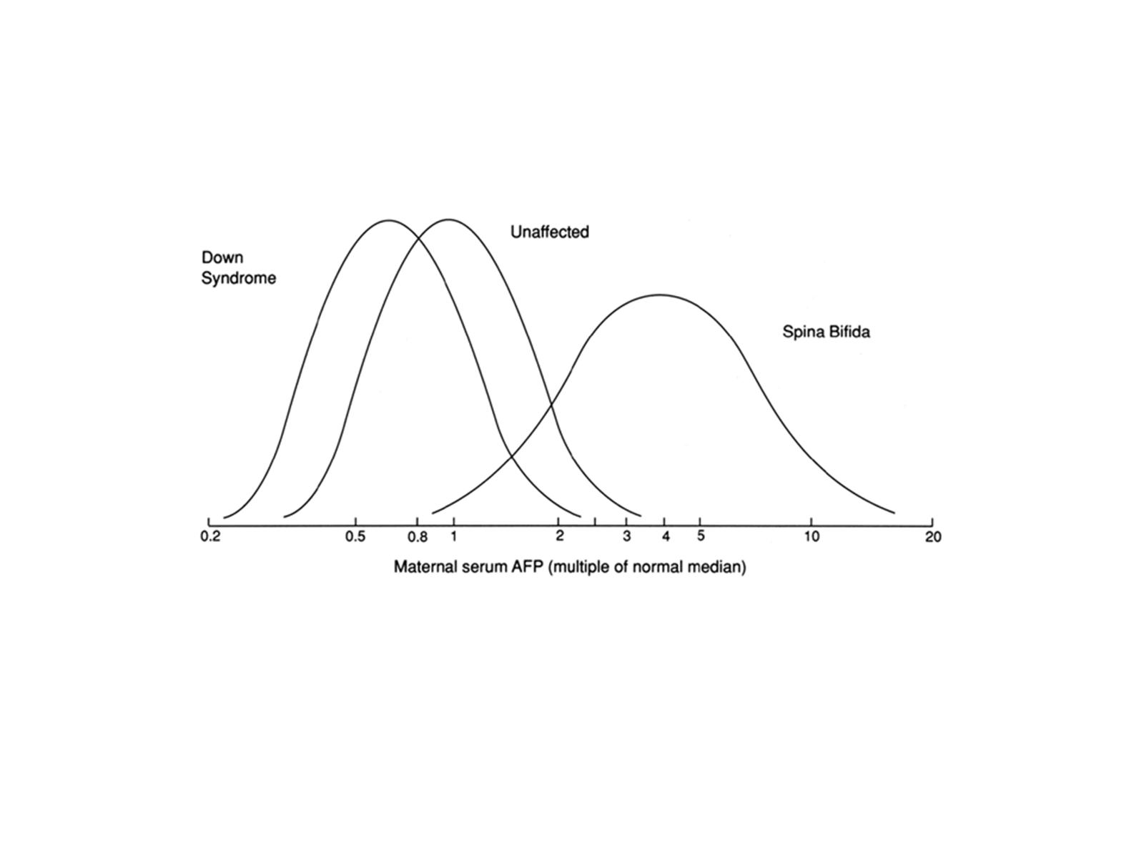

Slide 35
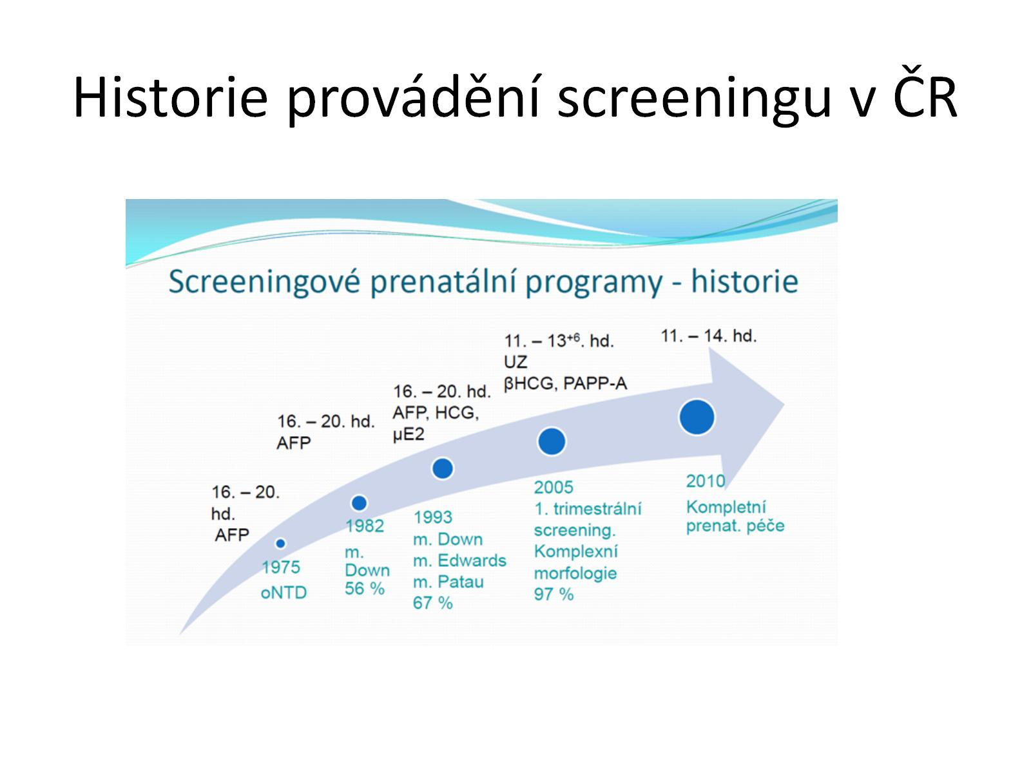
Historie provádění screeningu v ČR

Slide 36
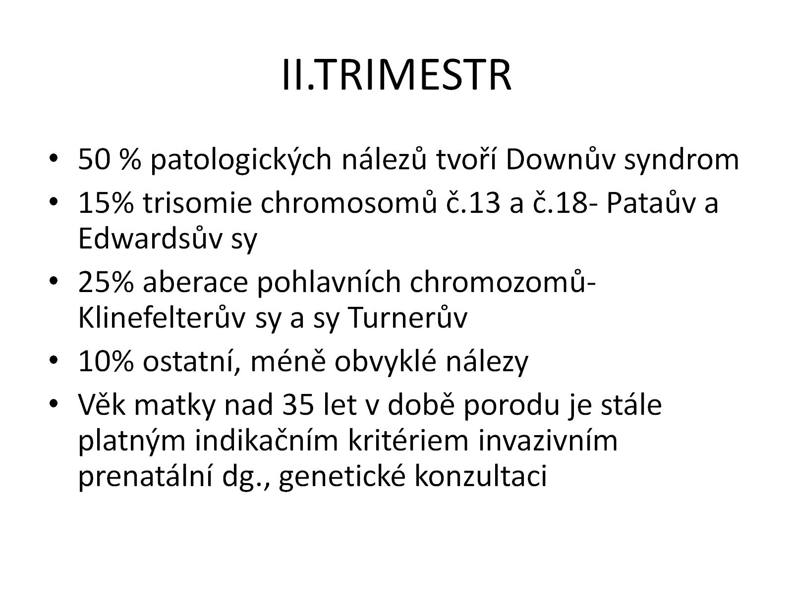
II.TRIMESTR

Slide 37
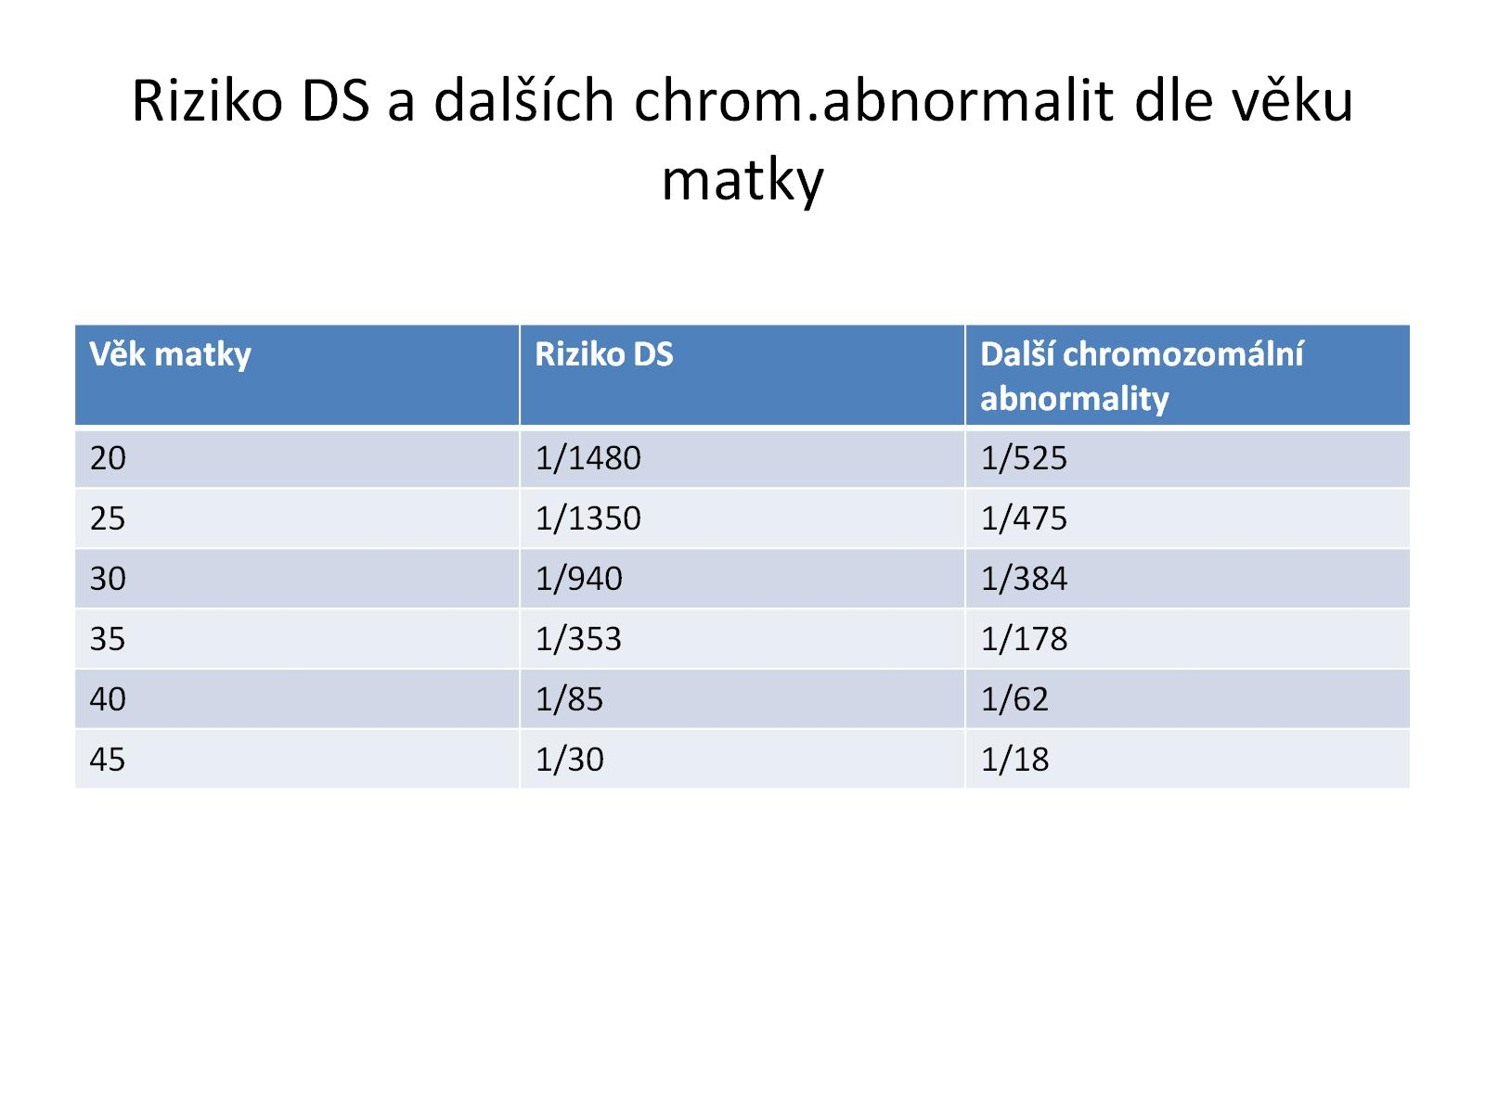
Riziko DS a dalších chrom.abnormalit dle věku matky

Slide 38
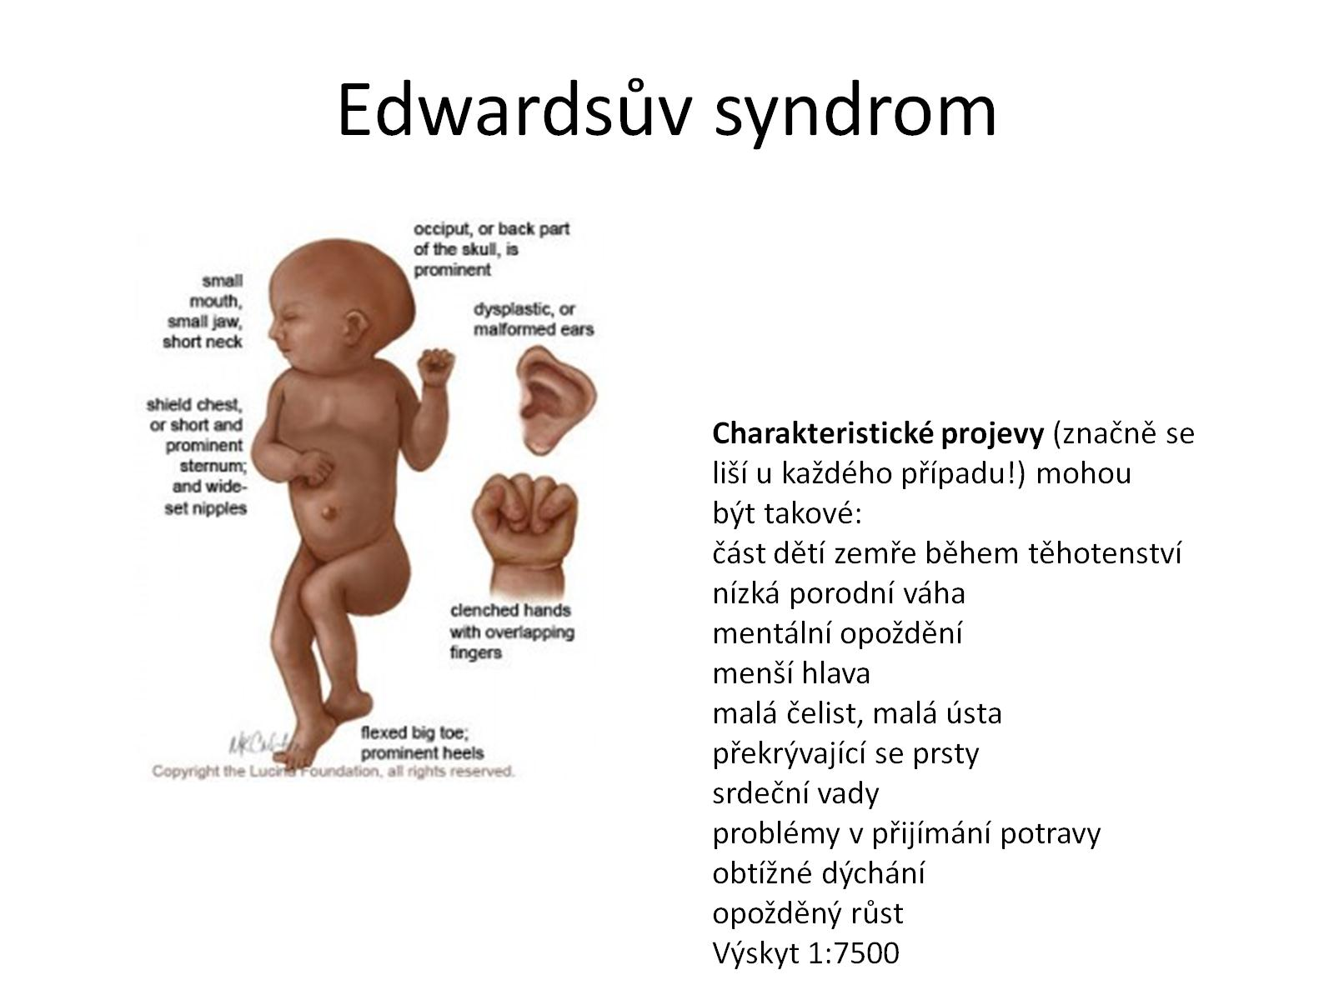
Edwardsův syndrom

Slide 39
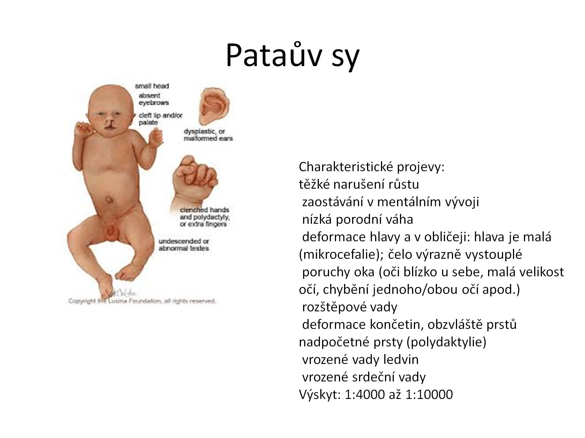
Pataův sy

Slide 40
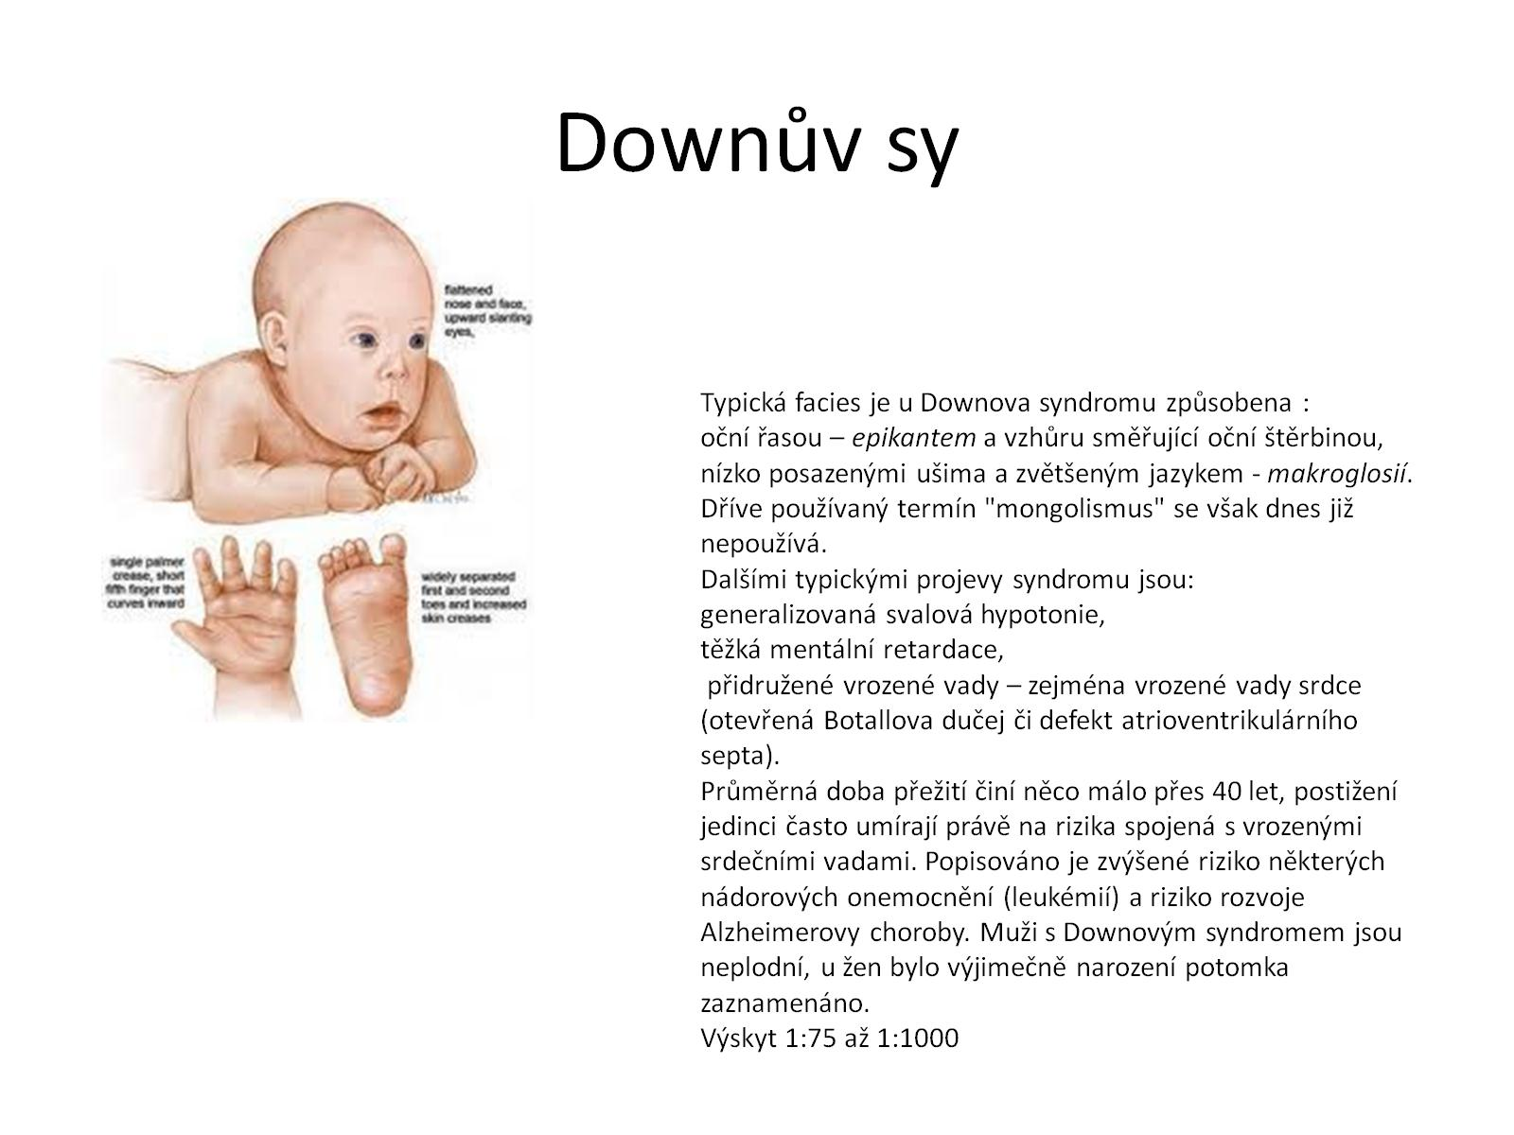
Downův sy

Slide 41
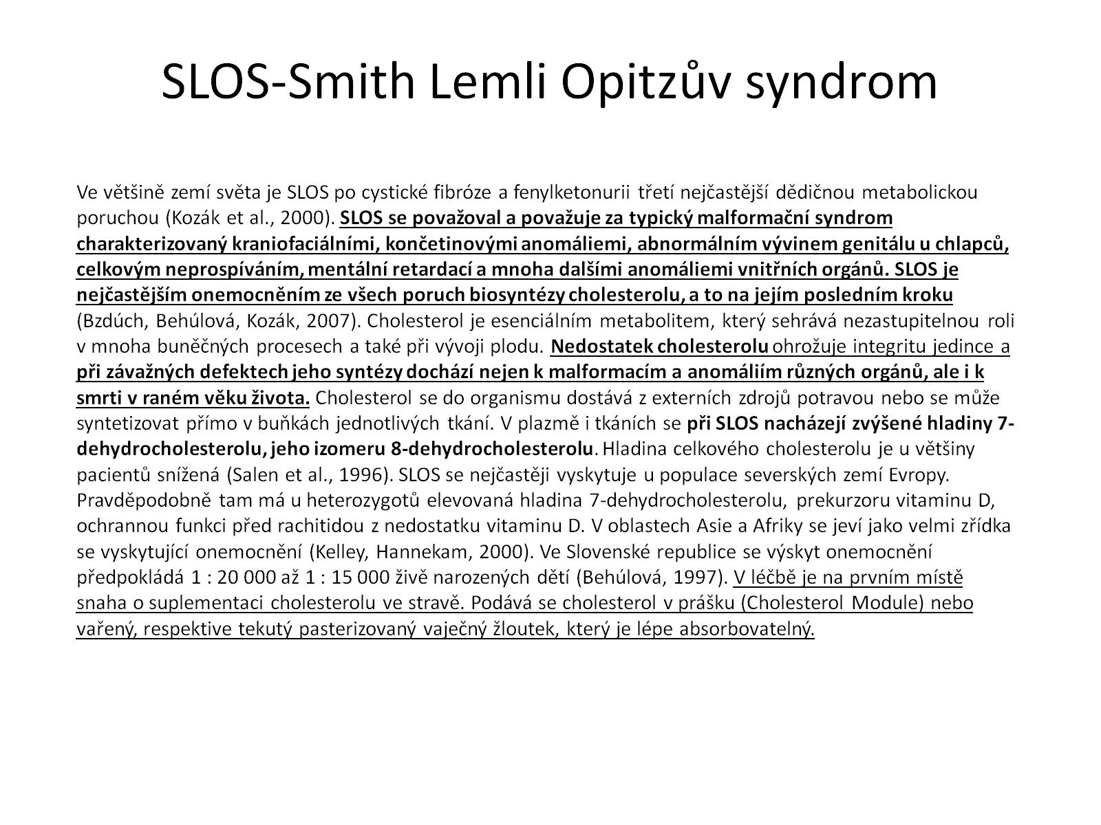
SLOS-Smith Lemli Opitzův syndrom

Slide 42

VVV z pohledu genetika

Slide 43
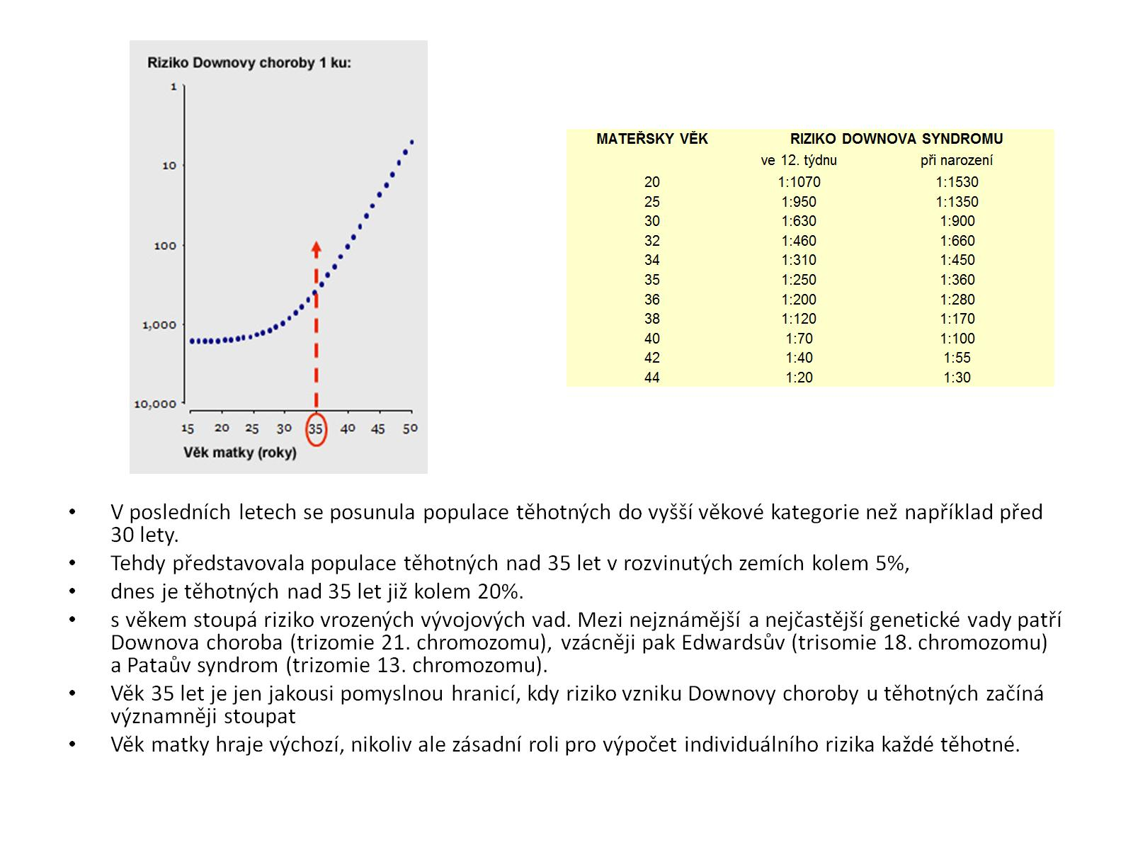

Slide 44
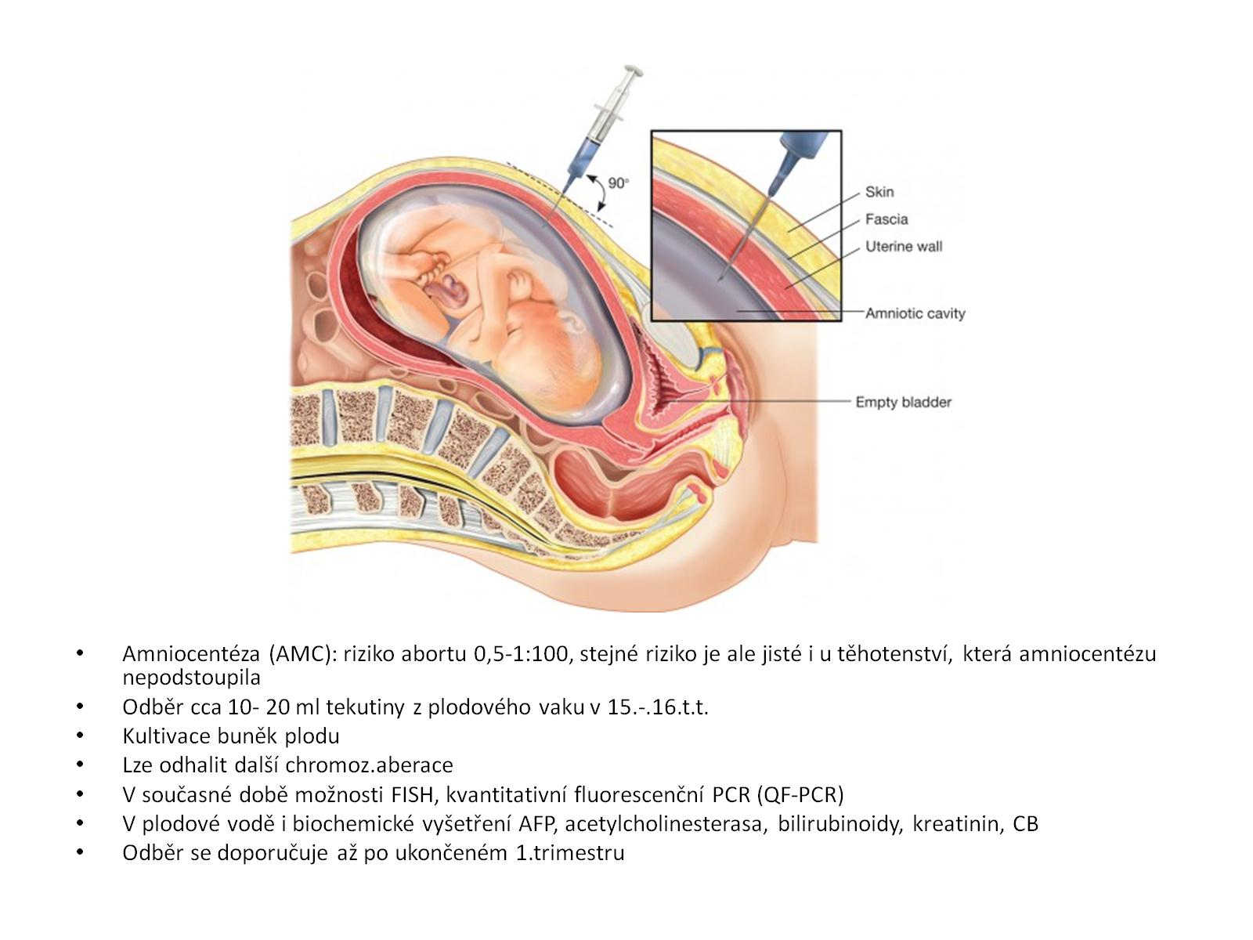

Slide 45
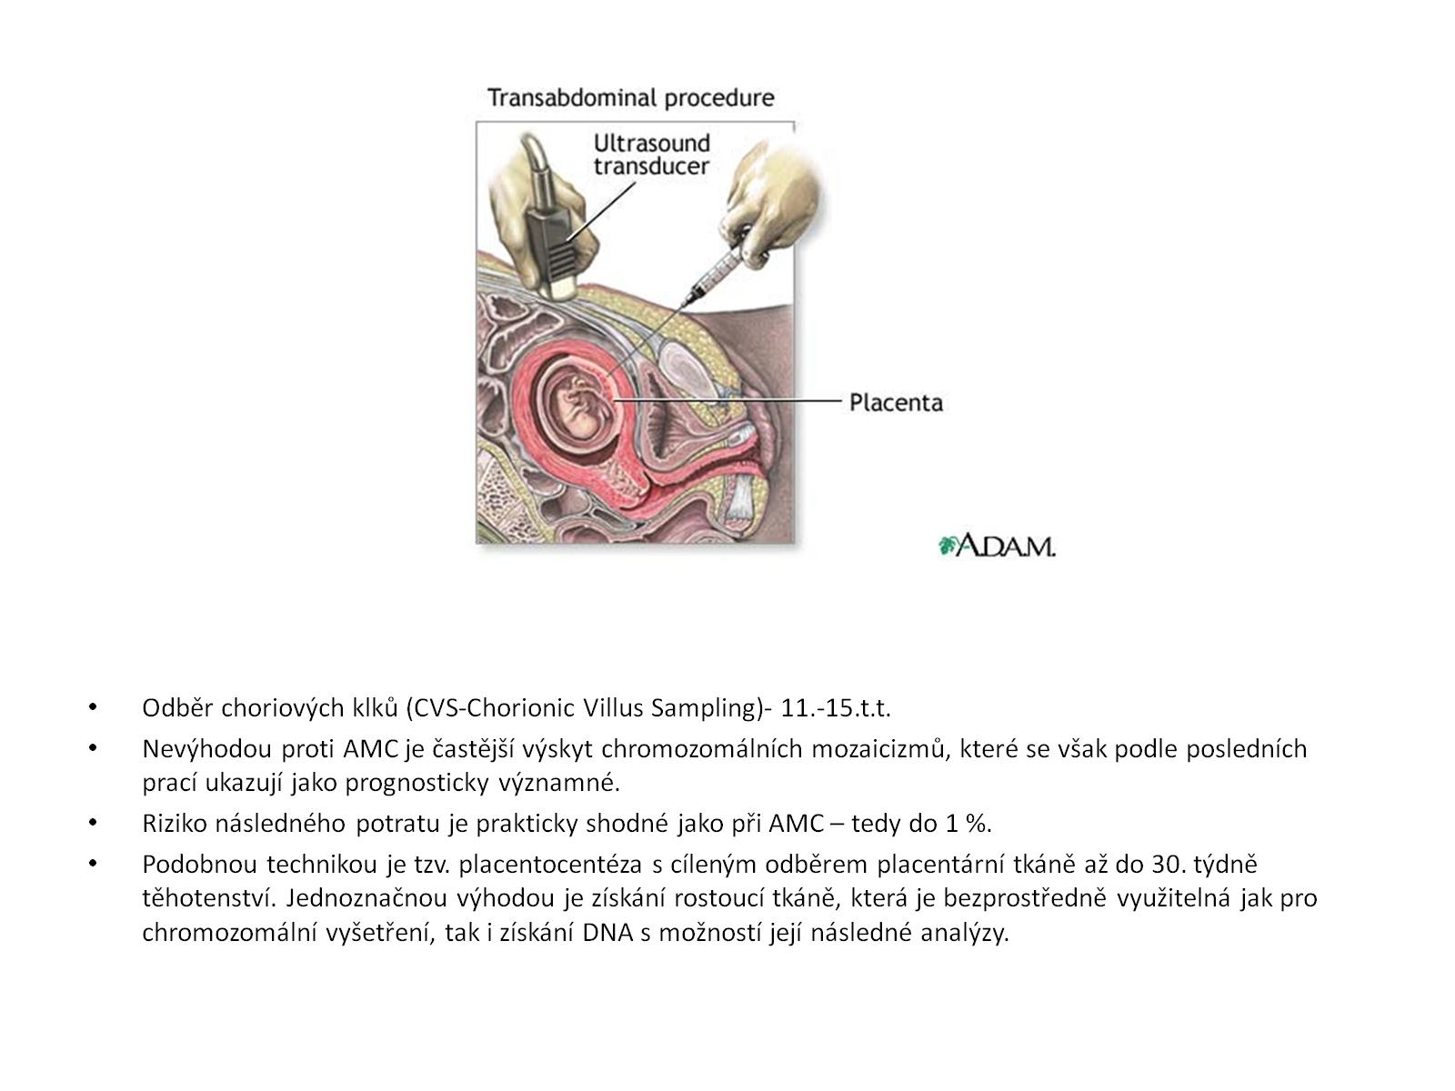

Slide 46
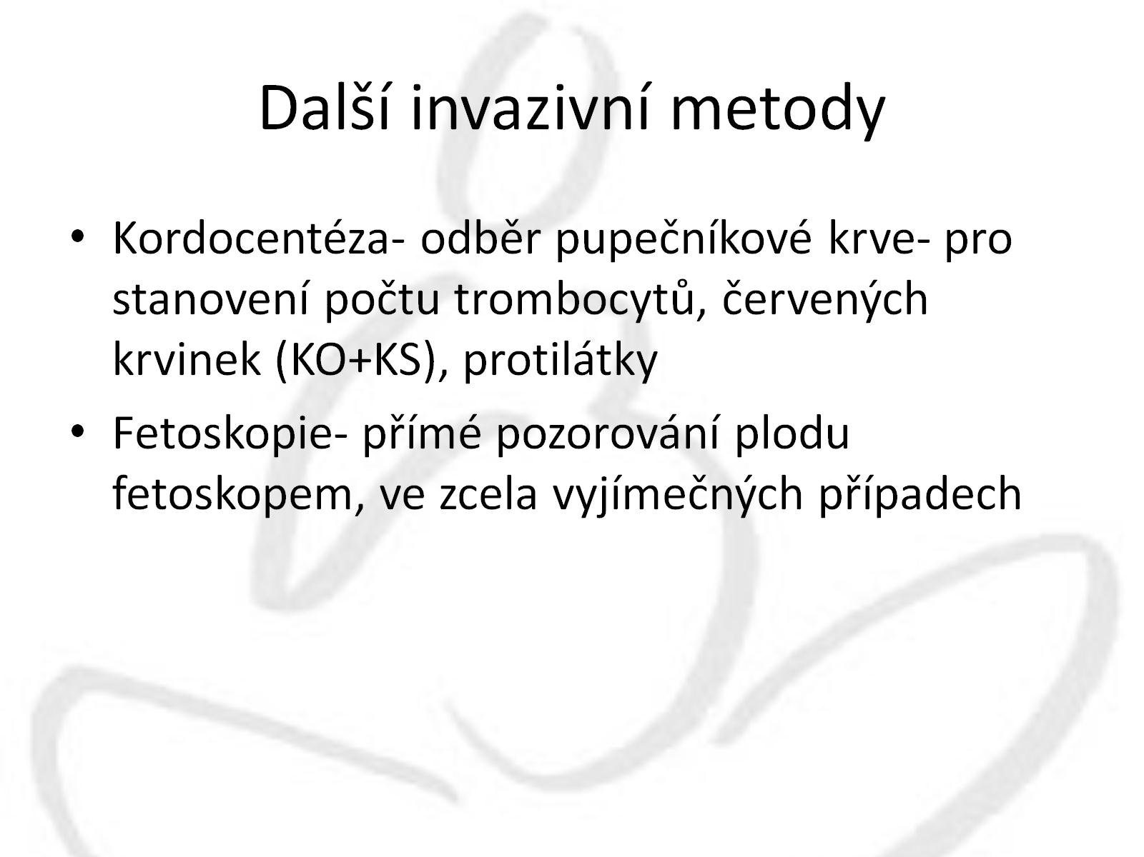
Další invazivní metody

Slide 47

Nové trendy screeningu VVV

Slide 48
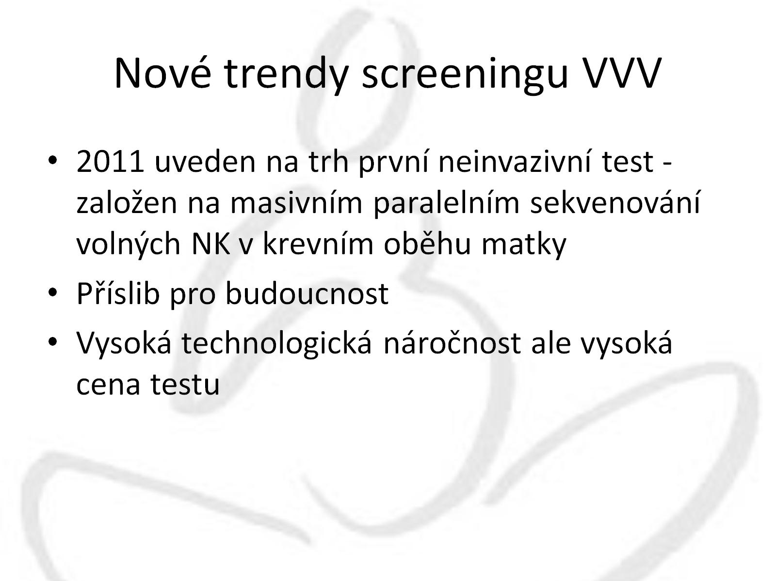
Nové trendy screeningu VVV

Slide 49
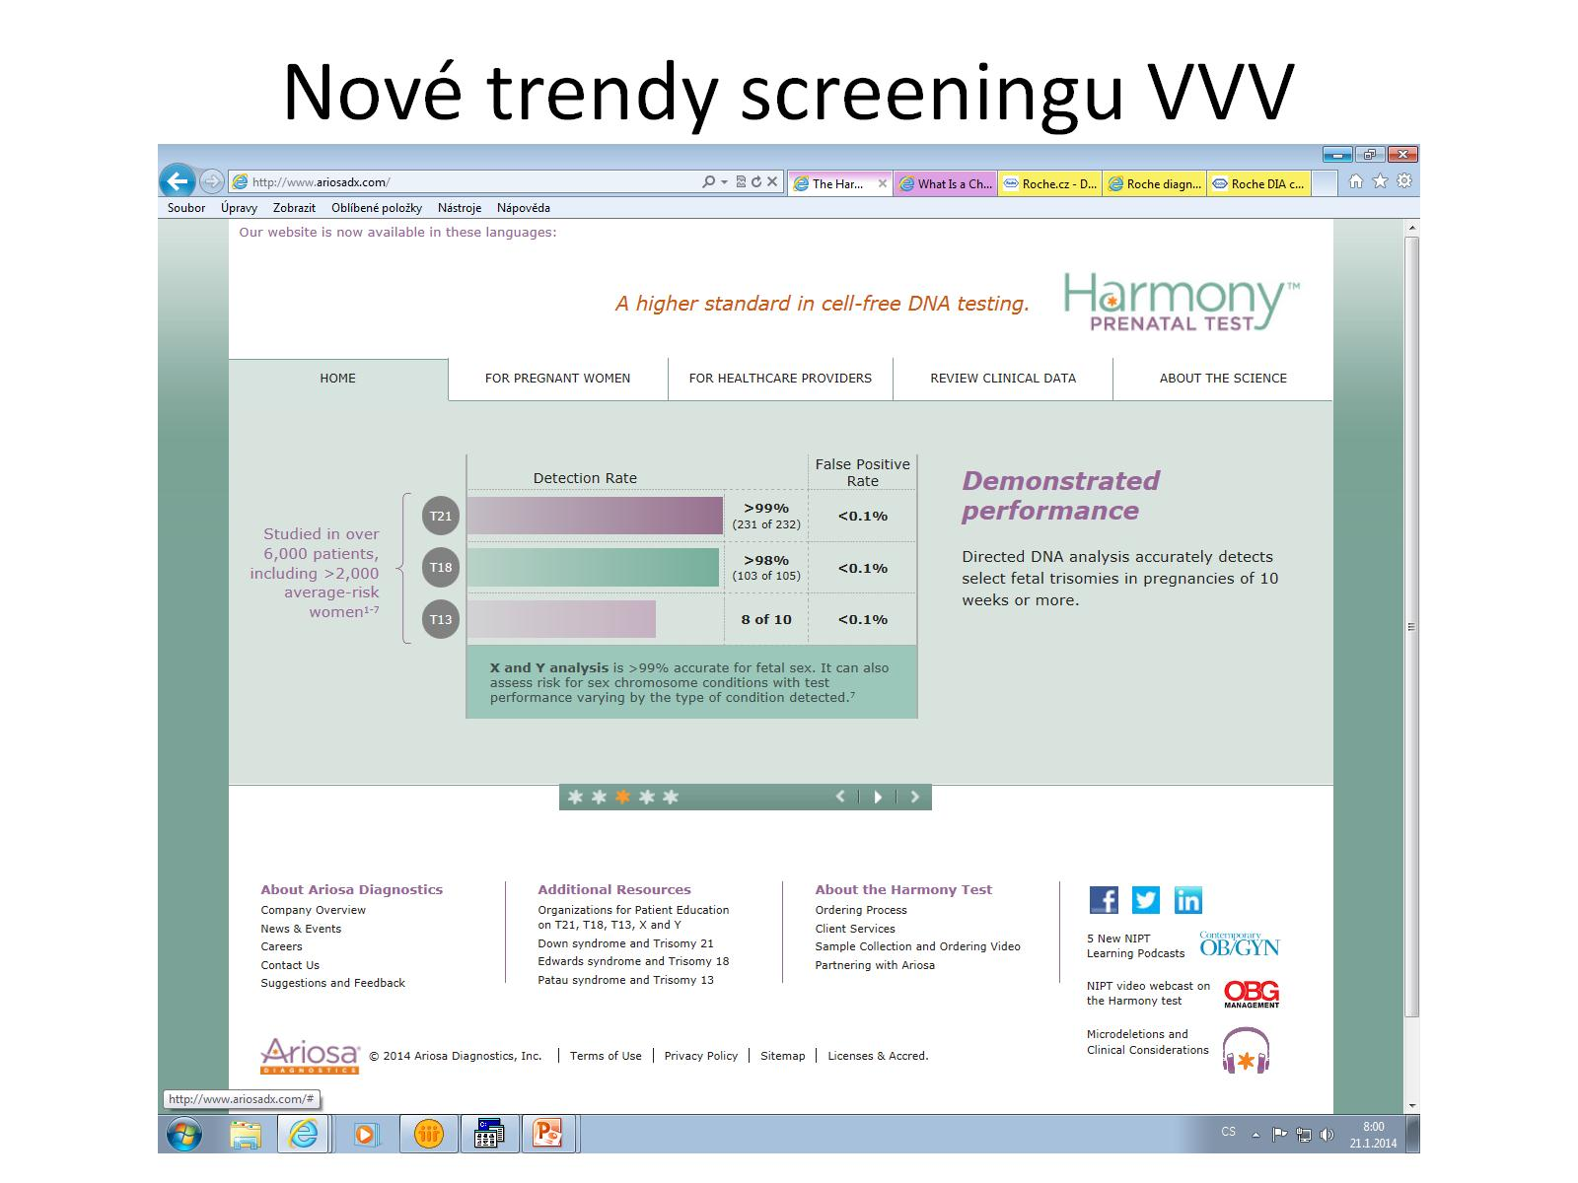
Nové trendy screeningu VVV

Slide 50
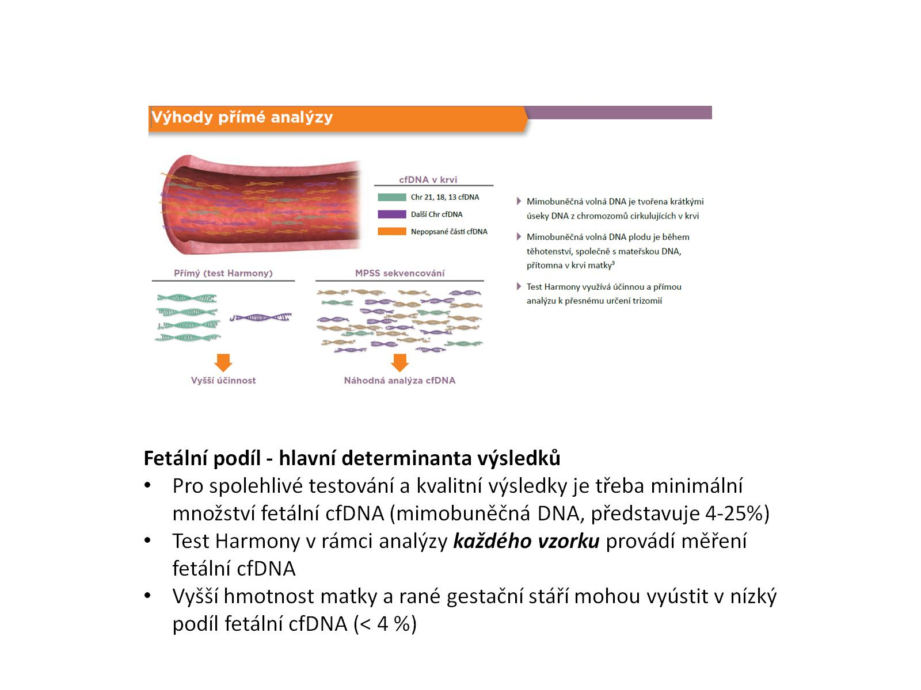

Slide 51
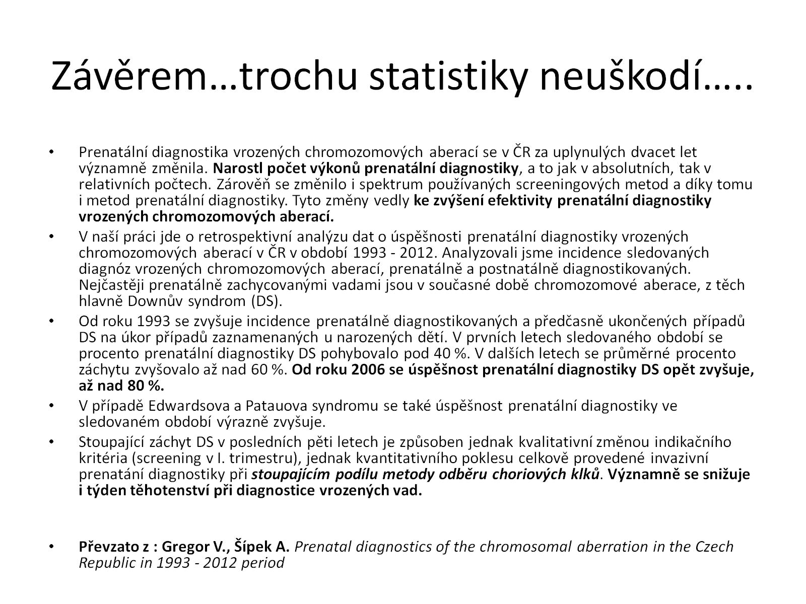
Závěrem…trochu statistiky neuškodí…..

Slide 52
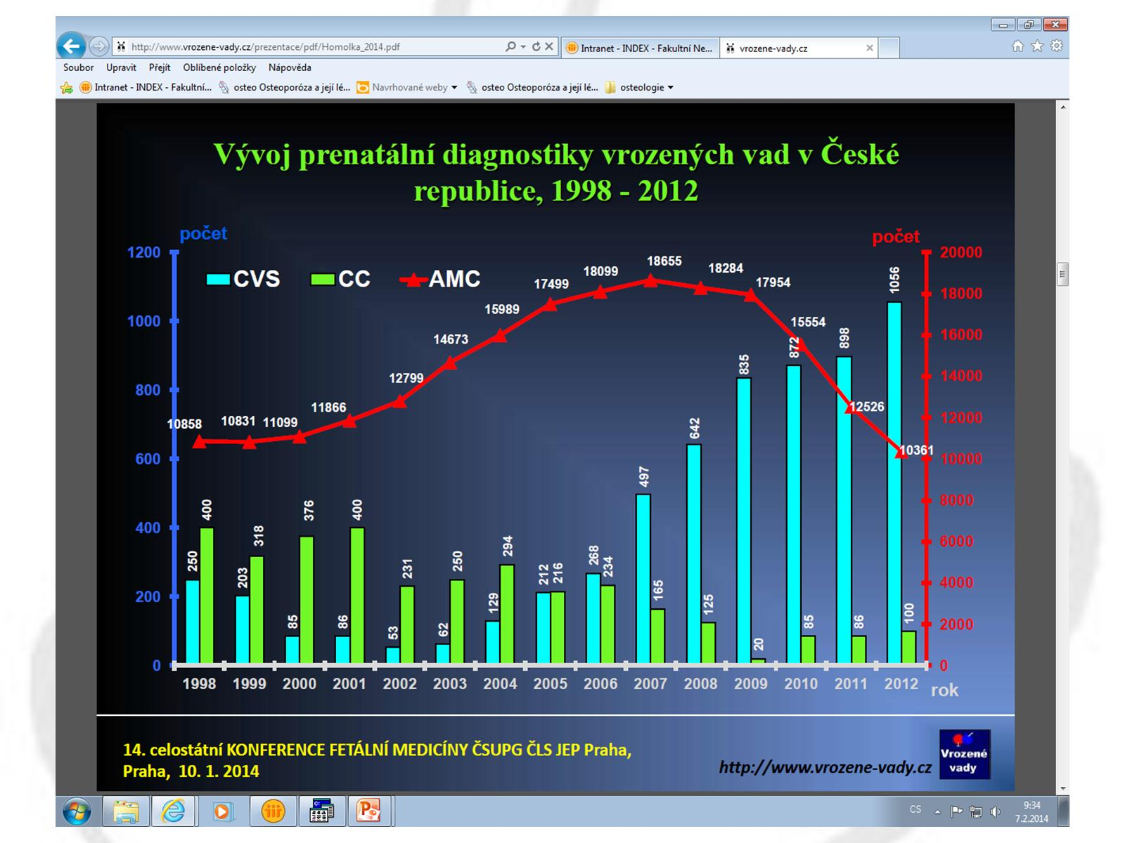

Slide 53
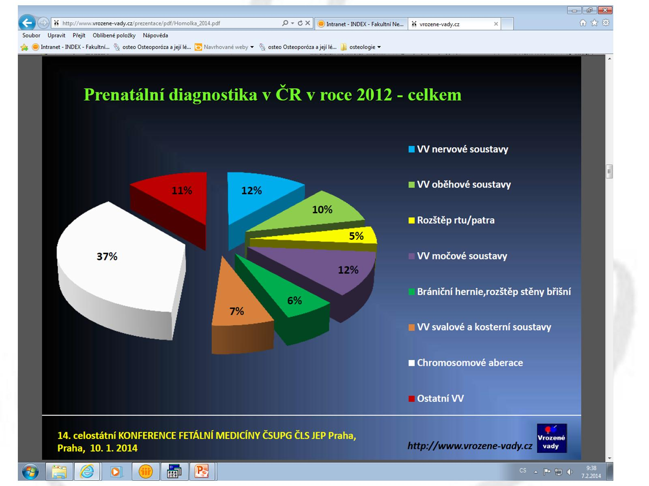

Slide 54


Slide 55


Slide 56


Slide 57


Slide 58

Děkuji Vám za pozornost

